Slide 1
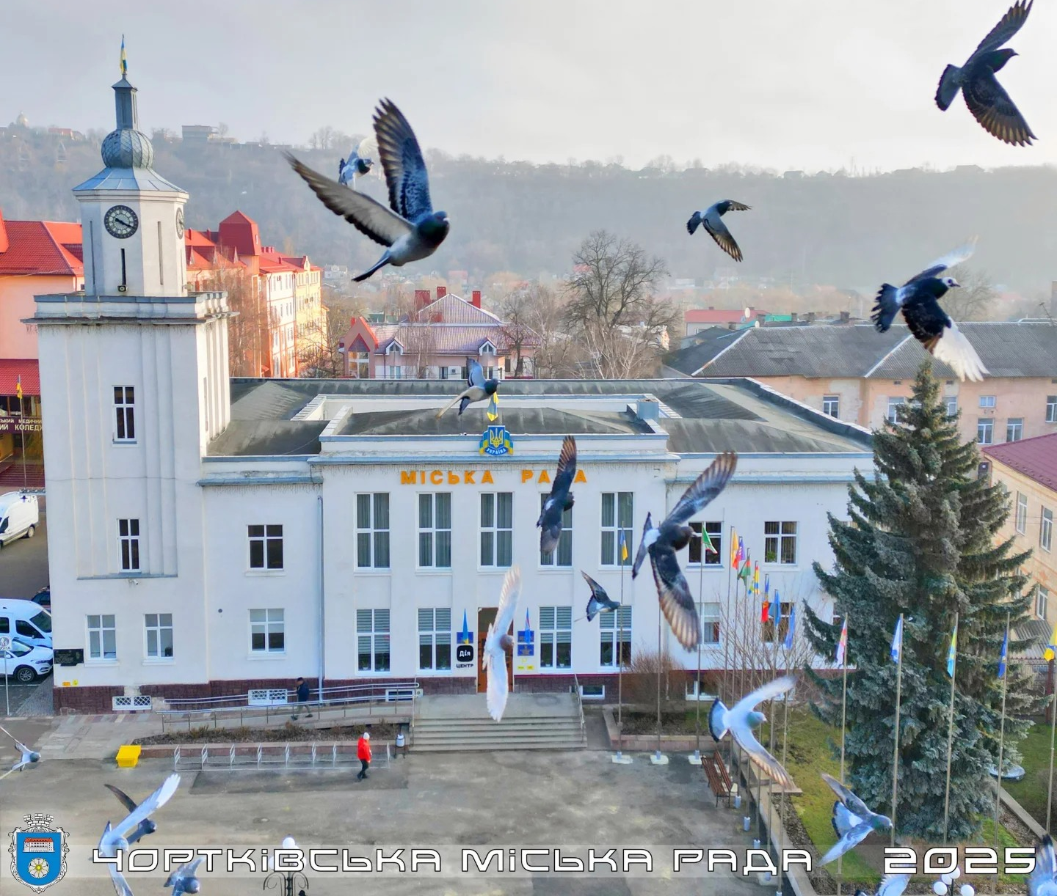
Рада безбар’єрності при виконавчому комітеті Чортківської міської ради

Slide 2
Чортків – місто для всіх!
Чортків – це місто, де кожен знаходить своє місце. Тут переплелися історія та сучасність, традиції та нові можливості. Незалежно від віку, професії чи інтересів, кожен мешканець і гість відчує тепло та гостинність цього прекрасного куточка Тернопільщини.
Для сімей з дітьми – затишний парк, пішохідний центр міста, та освітні заклади, що допомагають зростати та розвиватися.
Для молоді – можливості для навчання, спорту, творчості та самореалізації.
Для літніх людей – спокійна атмосфера, комфортні умови для життя та активні громадяни, які підтримують одне одного.
Для підприємців і працівників – розвиток бізнесу, нові робочі місця та перспективи для зростання.
Для туристів – унікальна архітектура, багата історія, мальовничі краєвиди та справжня українська автентичність.
Для людей з інвалідністю – з листопада 2024 року Чортківська міська рада активно працює над безбар’єрністю міста. Впроваджуються зручні пандуси, облаштовуються понижені бордюри, адаптуються громадські простори, щоб кожен міг почуватися комфортно та незалежно.
Чортків – це місто, де кожен почувається як удома!

Slide 3
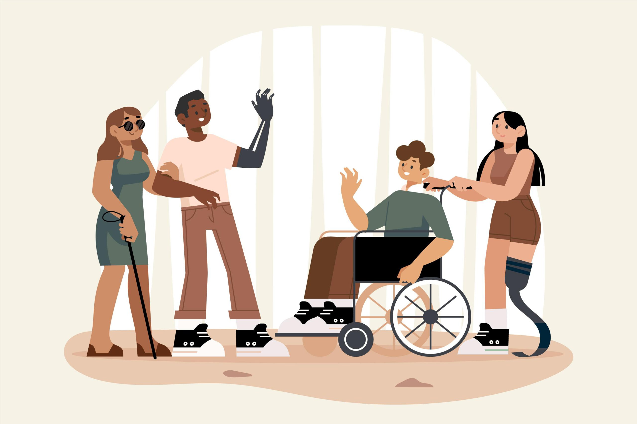
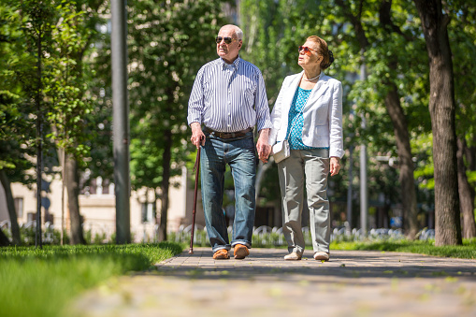


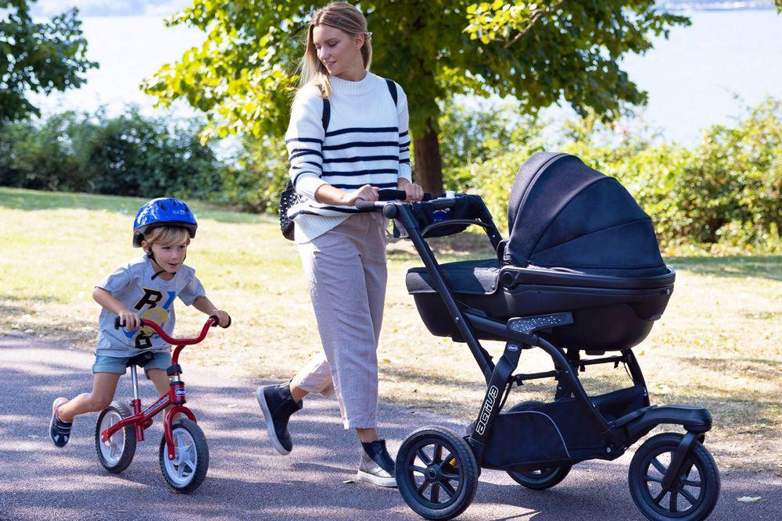
45
Хто потребує безбар’єрності?
45% мешканців Чорткова належать до маломобільних груп
Люди з інвалідністю
Вагітні жінки
Батьки з дитячими візочками
Літні люди
Особи з тимчасовим порушенням здоров’я, та інші.

Slide 4
Сприяння створенню безбар’єрного простору в економічному, освітньому, інформаційному, цифровому, фізичному та суспільно-громадському напрямках;
Сприяння забезпеченню координації дій Чортківської міської ради з органами влади, підприємствами, установами, організаціями та громадськістю;
Визначення шляхів, механізму і способів вирішення проблемних питань у сфері безбар’єрності;
Проведення аналізу проєктів місцевих програм соціально-економічного та культурного розвитку, місцевих цільових програм, стратегії розвитку територіальної громади та інших стратегічних документів щодо впровадження системного підходу до формування безбар’єрного простору
Завдання Ради безбар’єрності

Slide 5
Формує перелік заходів для досягнення поставлених цілей із створення безбар’єрного простору та безперешкодного середовища для всіх груп населення, у тому числі осіб з інвалідністю та інших маломобільних груп населення на території Чортківської міської територіальної громади;
Бере участь у розробленні проектів актів Чортківської міської ради з питань створення безбар’єрного простору;
Проводить моніторинг стану виконання виконавчими органами Чортківської міської ради покладених на них завдань щодо створення безбар’єрного простору;
Проводить моніторинг суспільної думки щодо створення безбар’єрного простору на території Чортківської міської територіальної громади;
Надає рекомендації з питань, що належать до її компетенції.
Повноваження Ради безбар’єрності

Slide 6
Форми роботи Ради безбар’єрності
Засідання (не рідше ніж один раз на квартал)
Конференції, семінари, наради, круглі столи, діалогові зустрічі та інші заходи;
Моніторингові візити;
Електронні платформи для залучення громадськості;
Інші форми роботи.

Slide 7
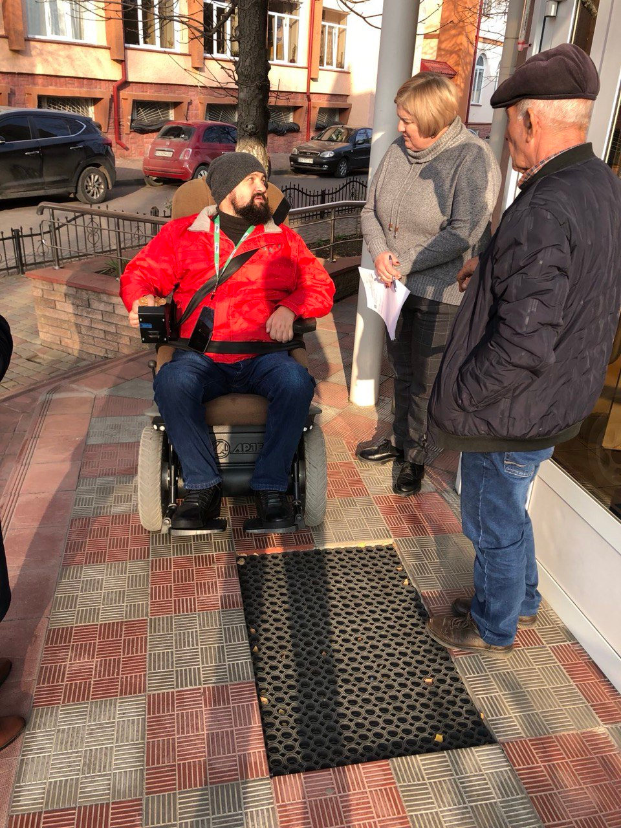
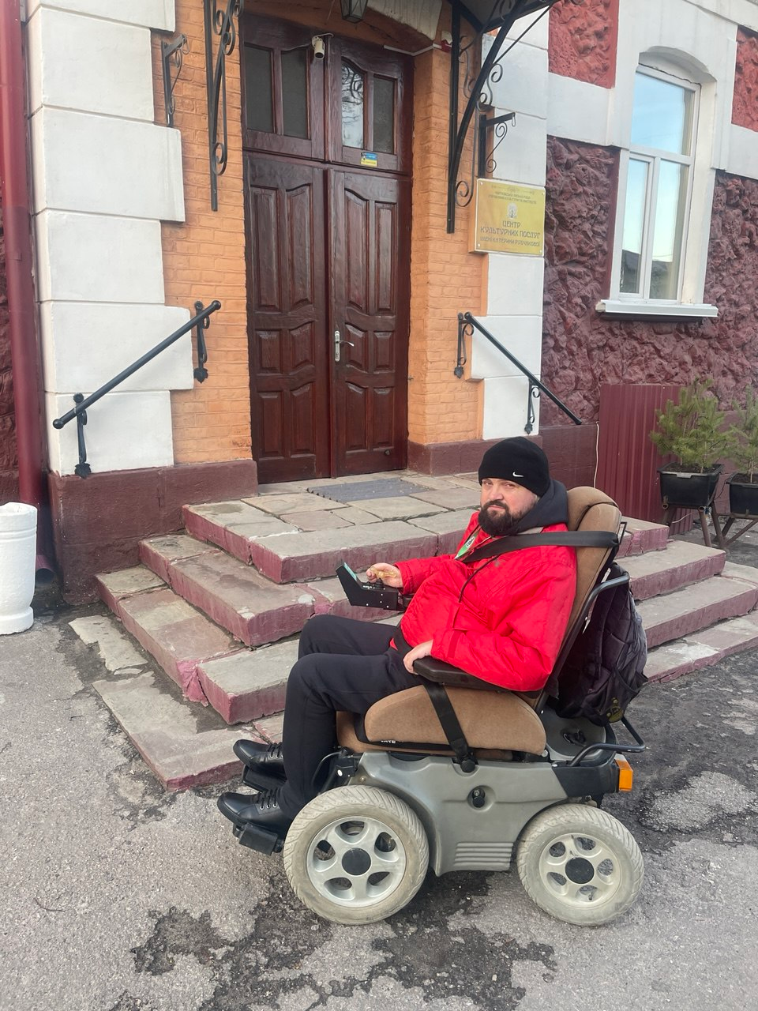
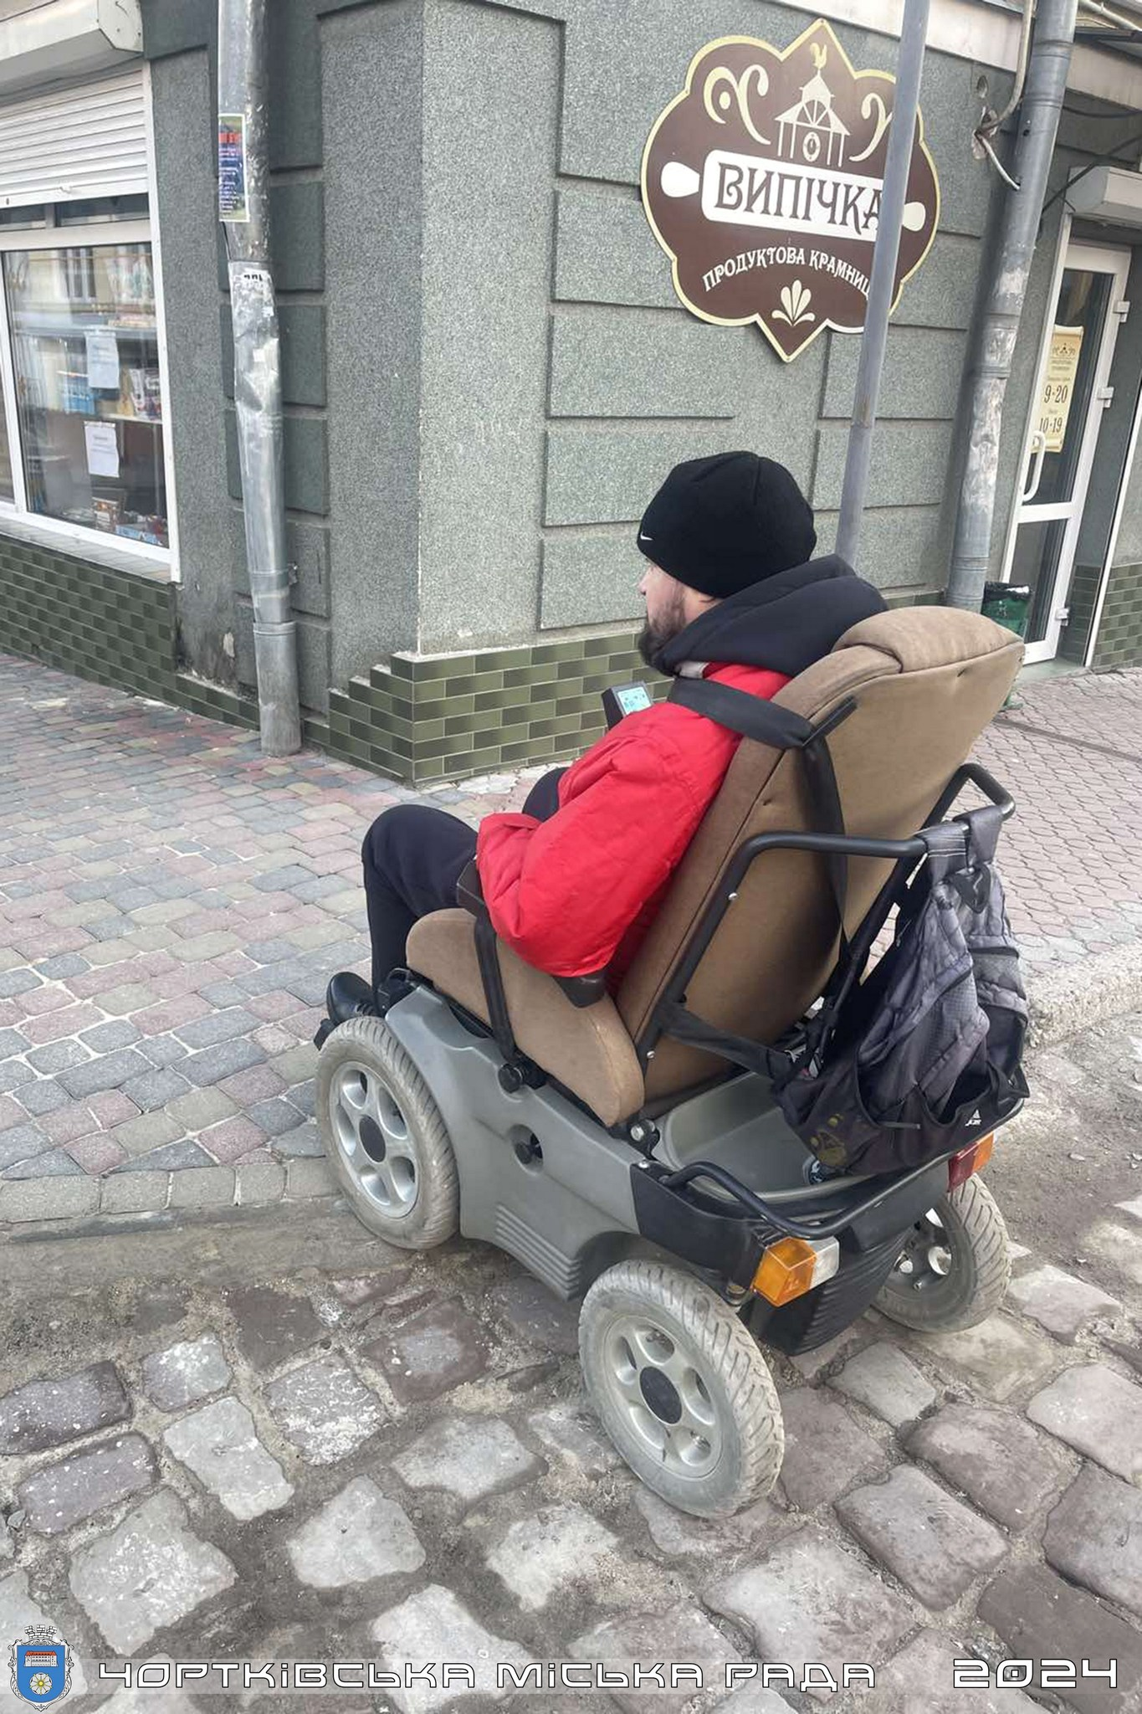
Моніторинг доступності міста Чортків
Систематичний аналіз безбар’єрності
Перевіряється доступність:
Тротуарів та пішохідних переходів
Медичних закладів
Державних установ
Магазинів, аптек та інших громадських місць
Здійснено 25 моніторингових візитів
Обстежено 2 автобусні маршрути
З 25 будівель:
3 – безбар’єрні
2– частково безбар’єрні
20 – бар’єрні

Slide 8
1.Відсутність або неправильне облаштування пандусів
-Неправильний кут нахилу (більше ніж 8%)
-Неправильна висота поручнів
-Недостатня ширина пандуса
2.Невідповідні дверні прорізи та входи
-Вузькі двері, через які неможливо проїхати на кріслі колісному
-Відсутність автоматичних або легких у користуванні дверей
3.Недоступність санітарних кімнат
-Відсутність поручнів
-Неправильне розташування унітазів та раковин
-Вузькі двері без можливості заїзду кріслом колісним.
4.Проблеми з тактильними та візуальними орієнтирами
-Відсутність навігації для людей з порушеннями зору
-Відсутність контрастного маркування сходів
-Погано розміщені або відсутні шрифти Брайля на табличках
5.Невідповідні парковки для людей з інвалідністю
-Відсутність спеціальних паркомісць або їх зайнятість іншими водіями
6.Непристосований громадський транспорт приватного перевізника.
Найпоширеніші порушення норм ДБН щодо доступності для людей з інвалідністю та інших маломобільних груп населення, які часто виявляються під час моніторингу, включають:

Slide 9
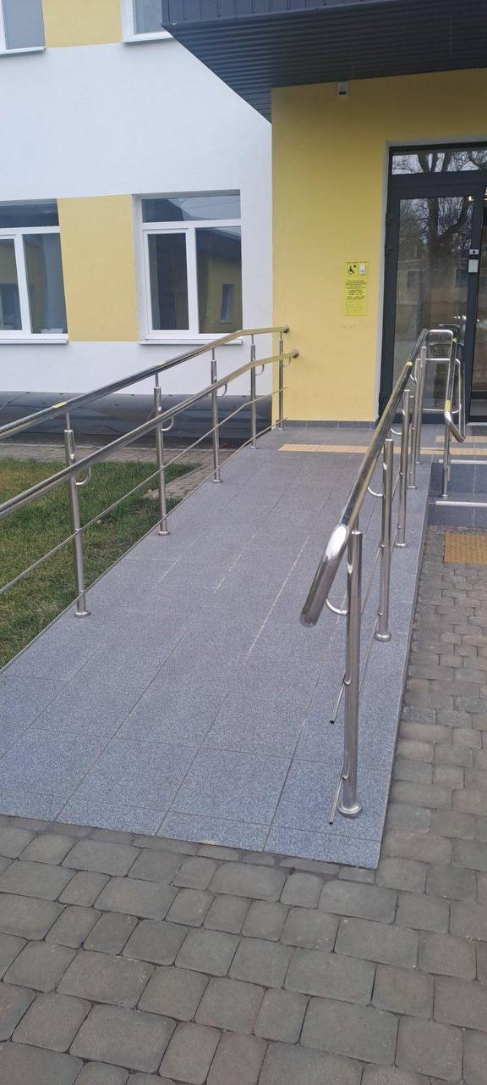
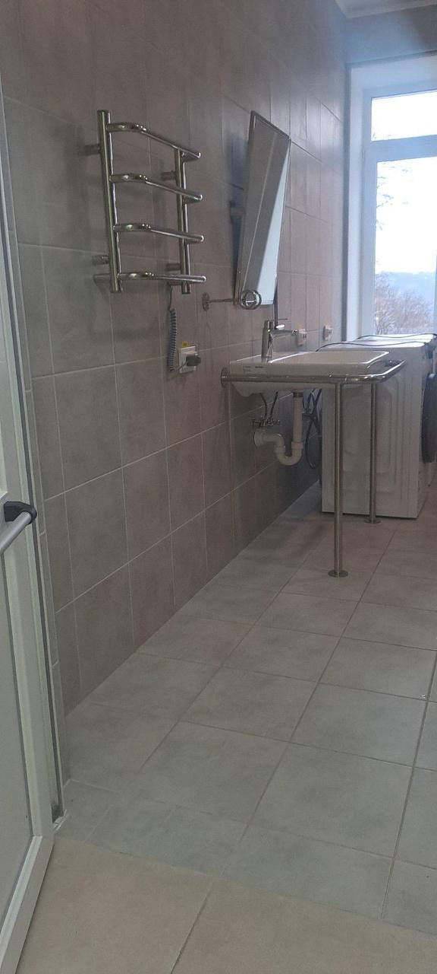
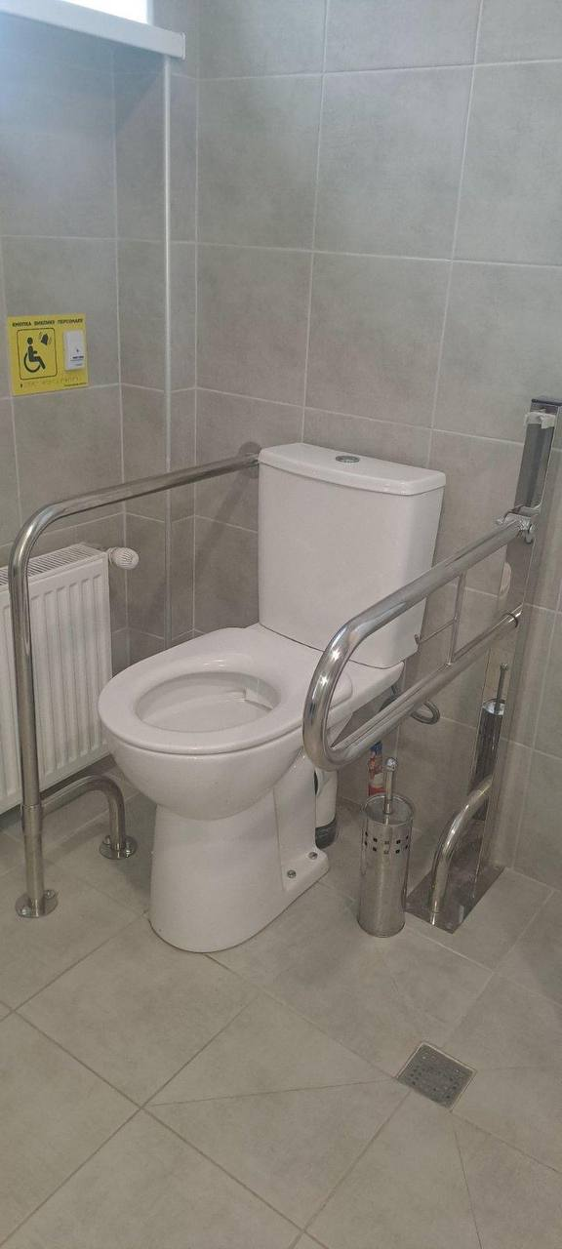
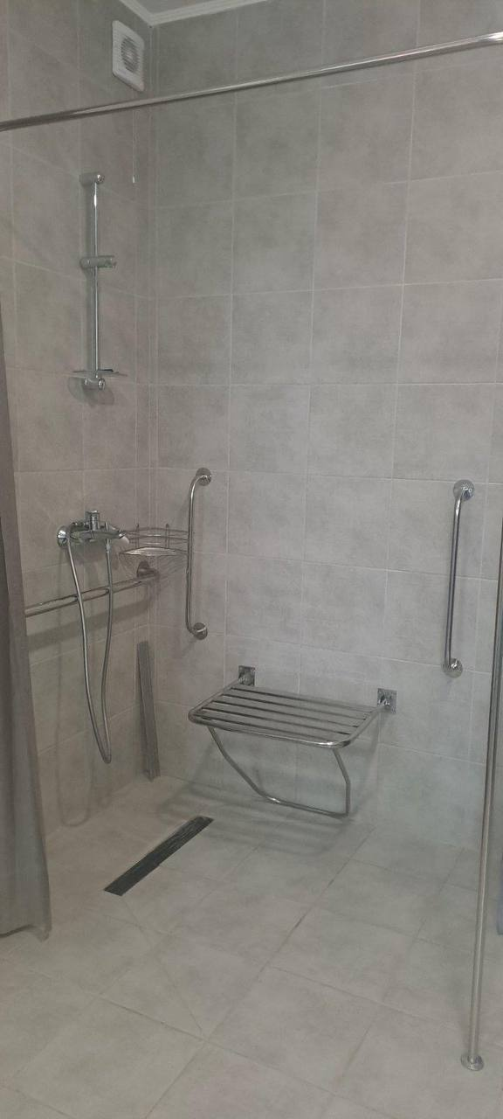
Дотримано державні будівельні норми

Slide 10
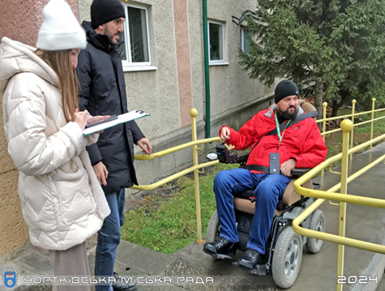
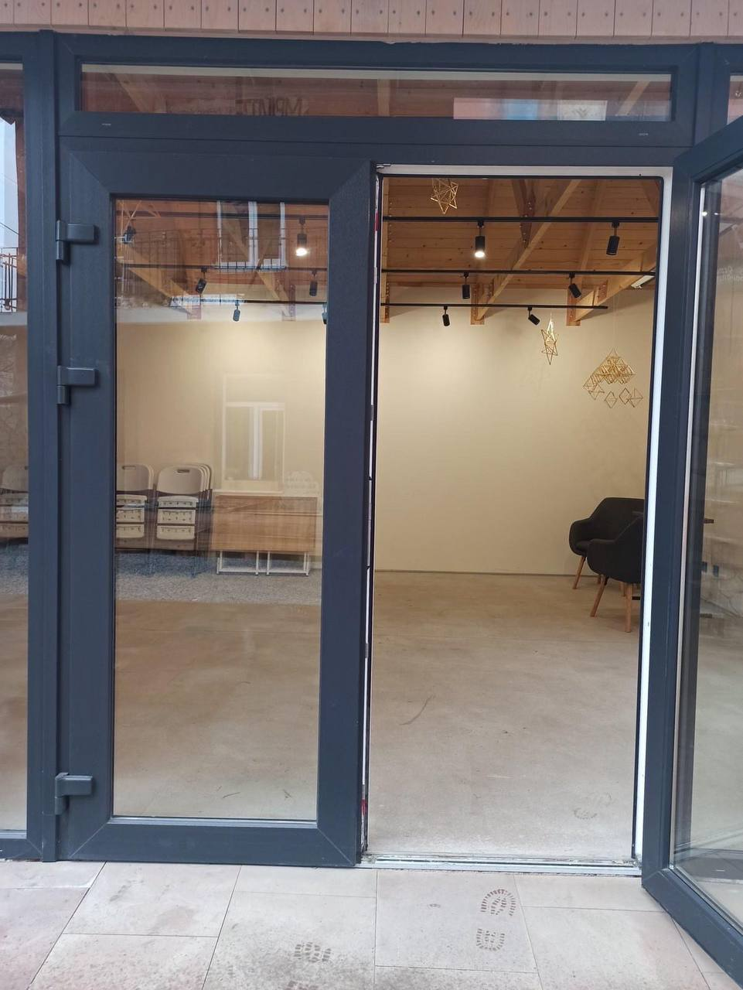
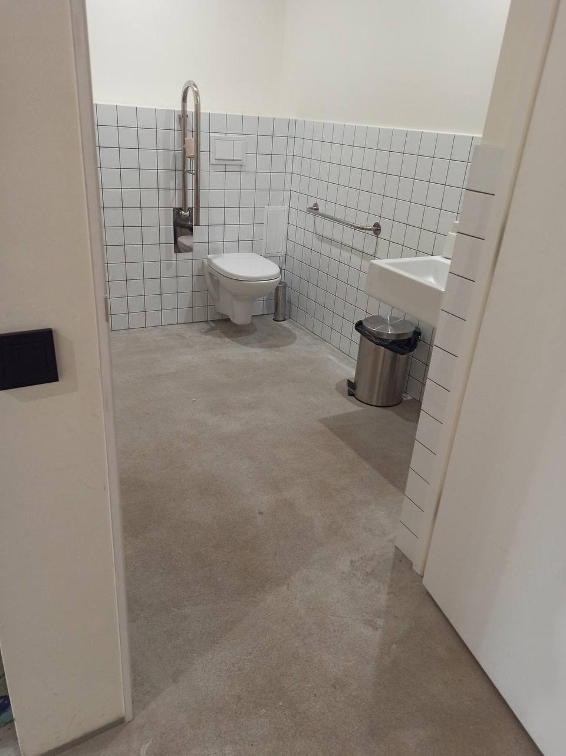
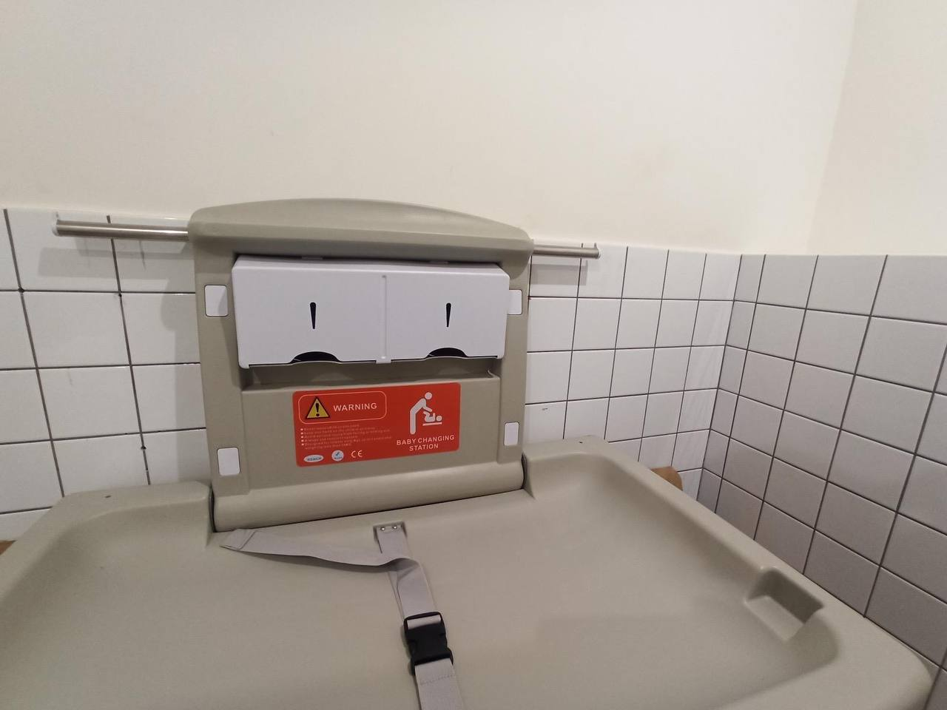

Slide 11
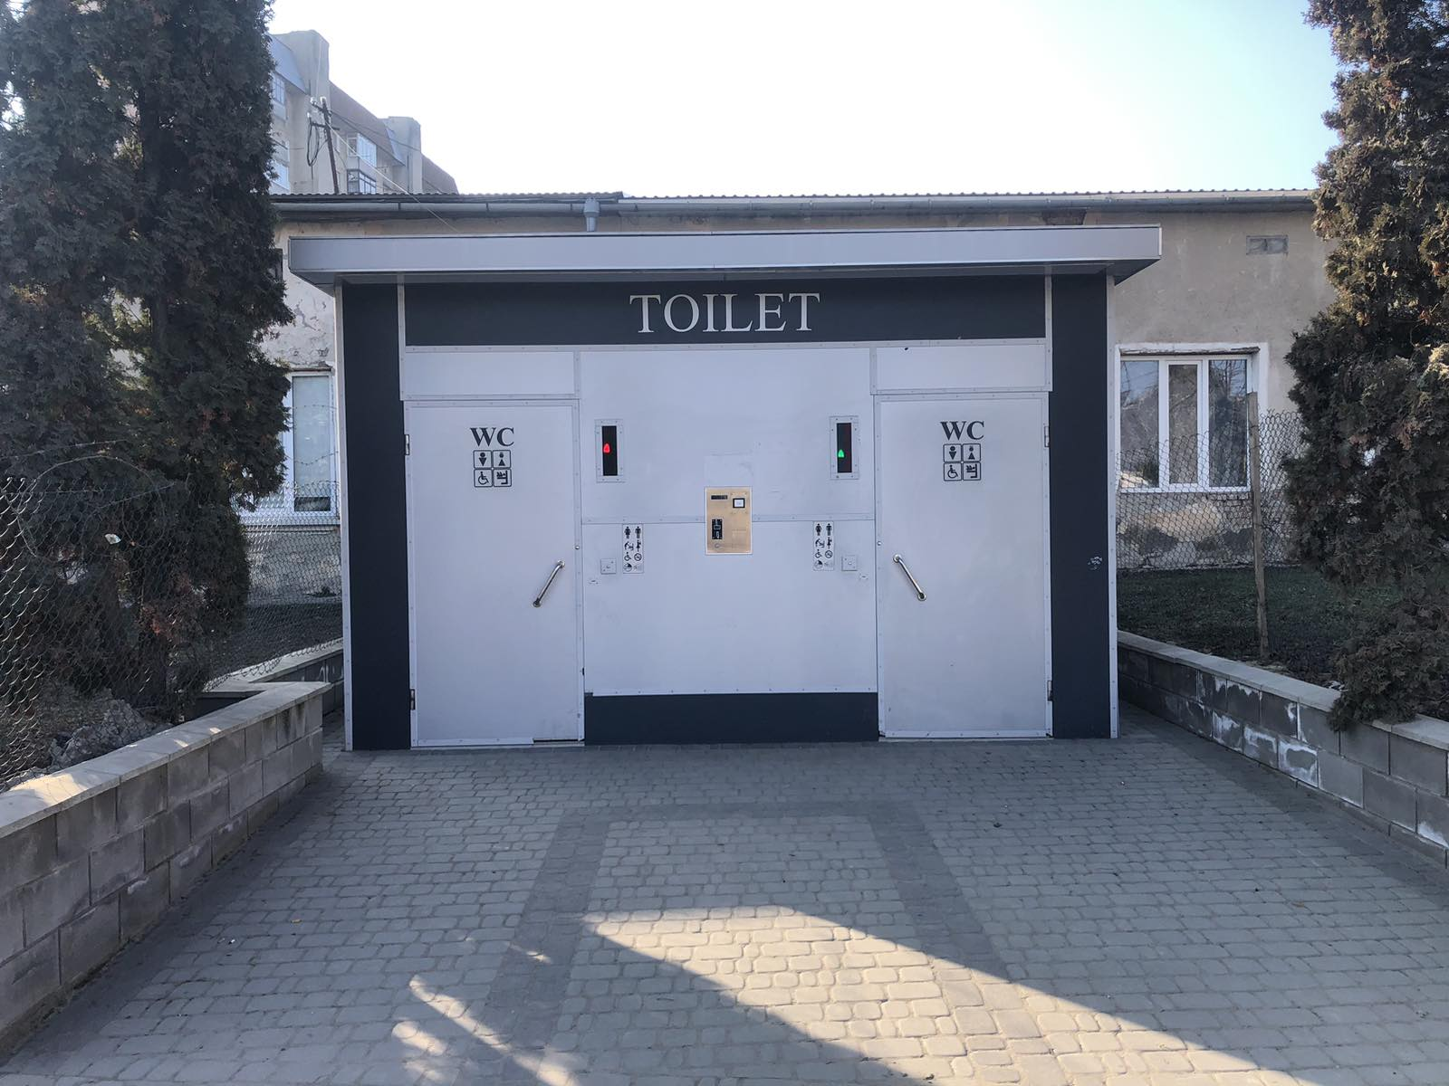
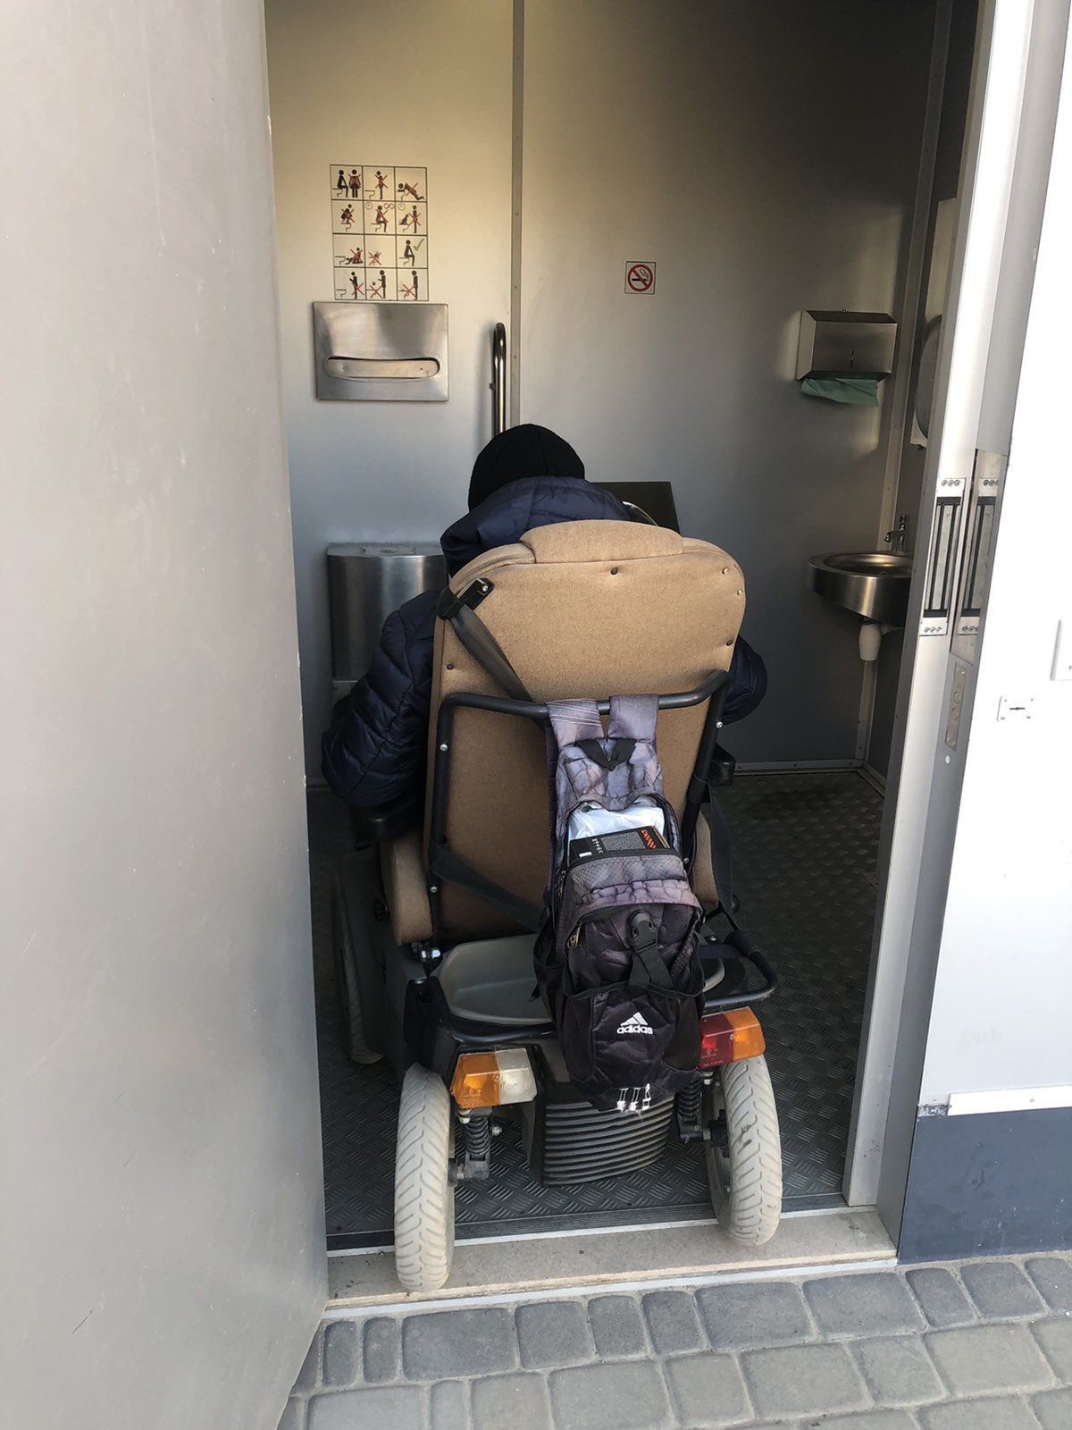
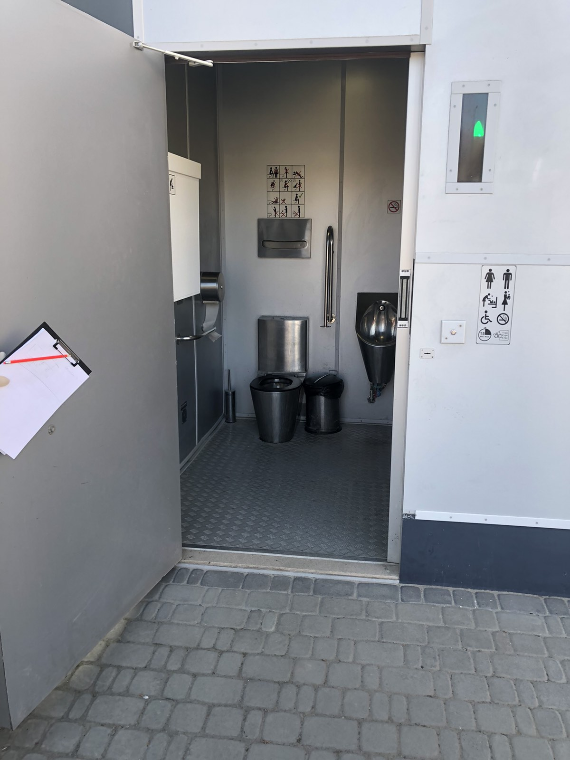
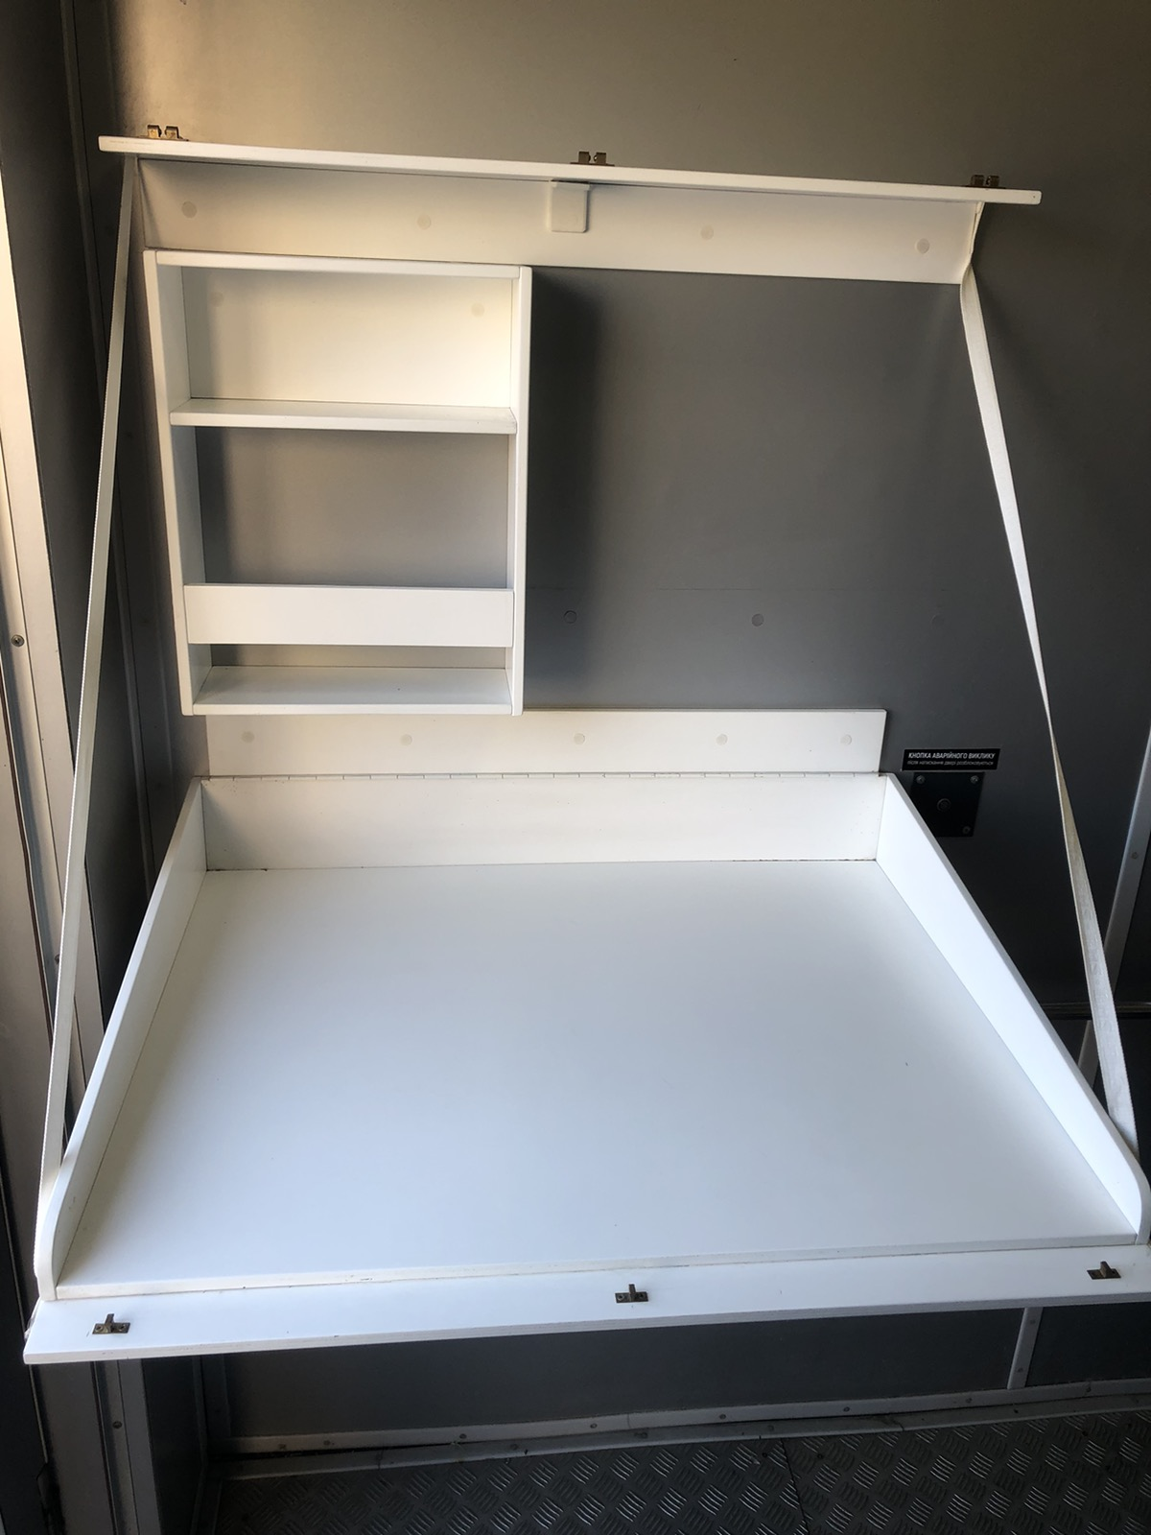
Дана модульна вбиральня розташована по вул. Тараса Шевченка, поблизу центральної площі.
Вона складається з двох кабін, пристосованих для людей з інвалідністю та облаштована пеленальним столиком.

Slide 12
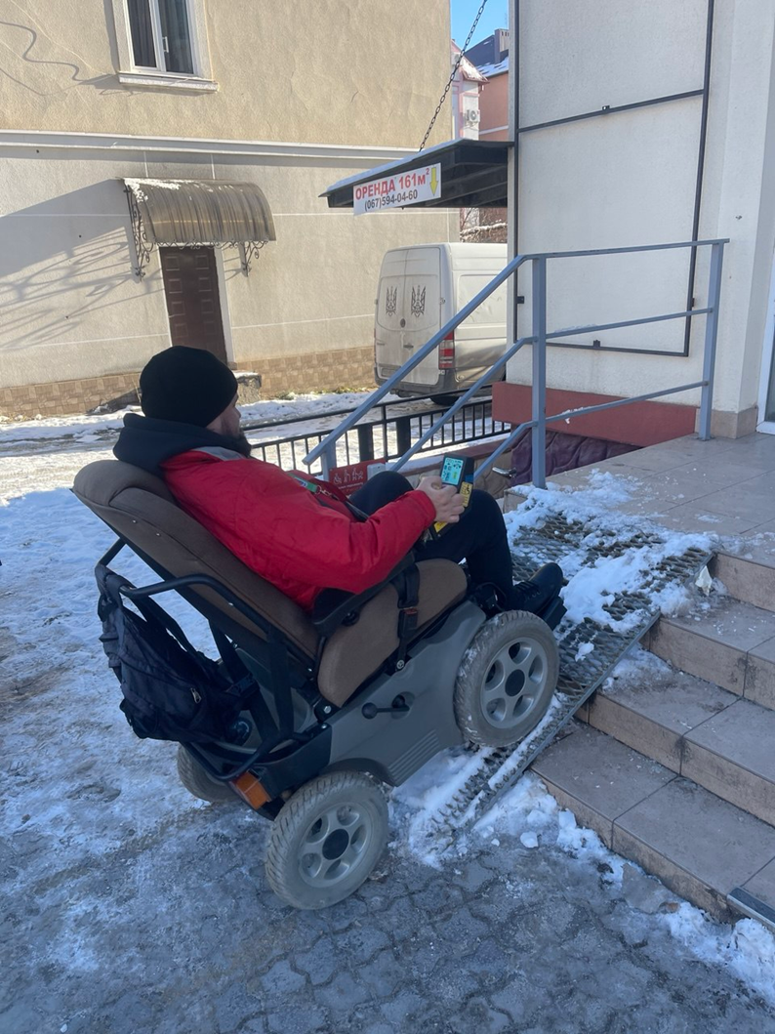
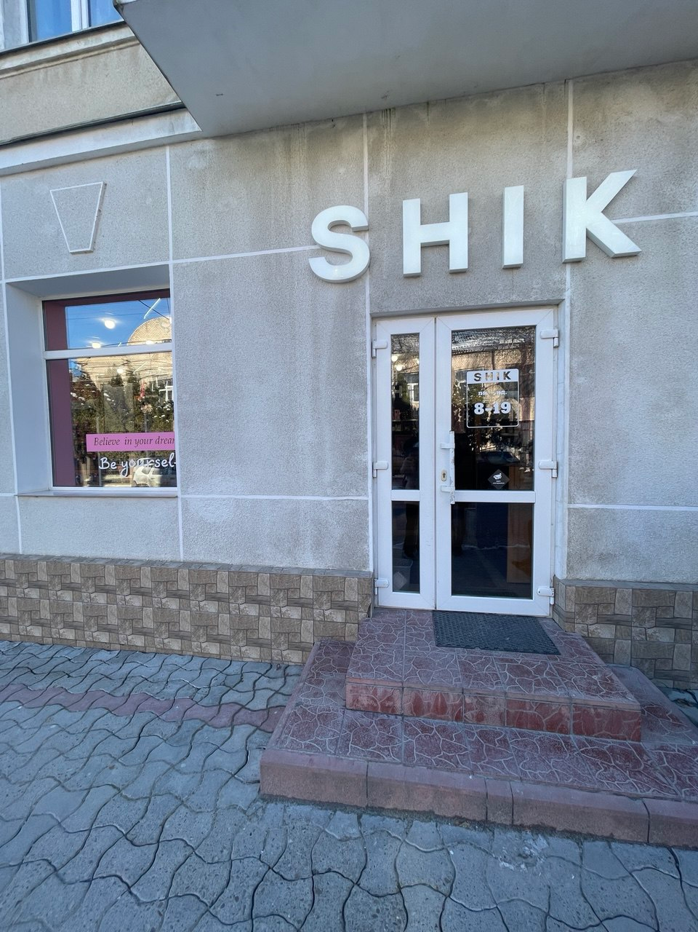
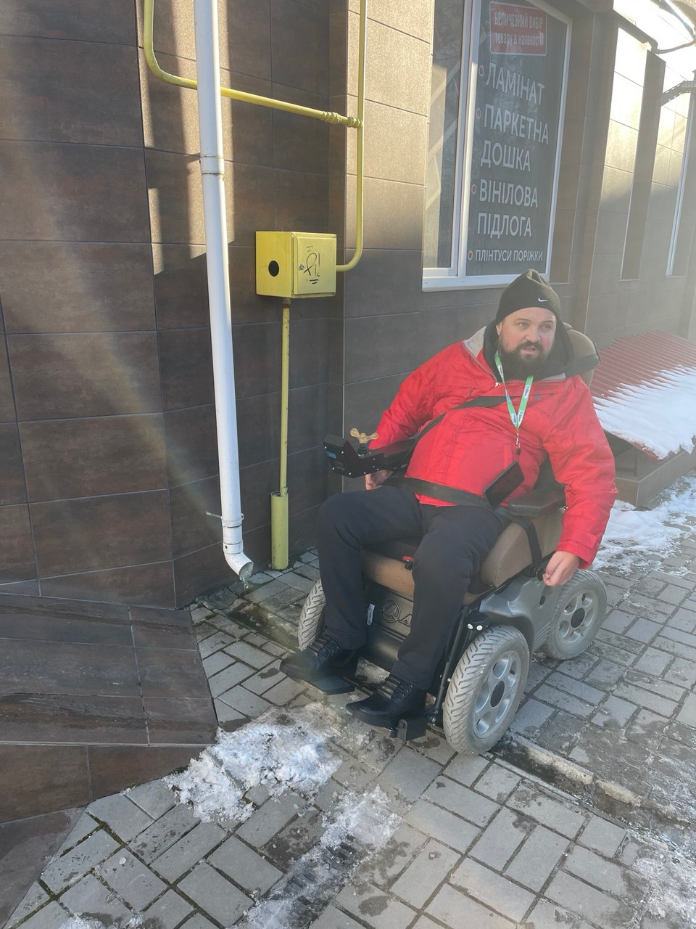
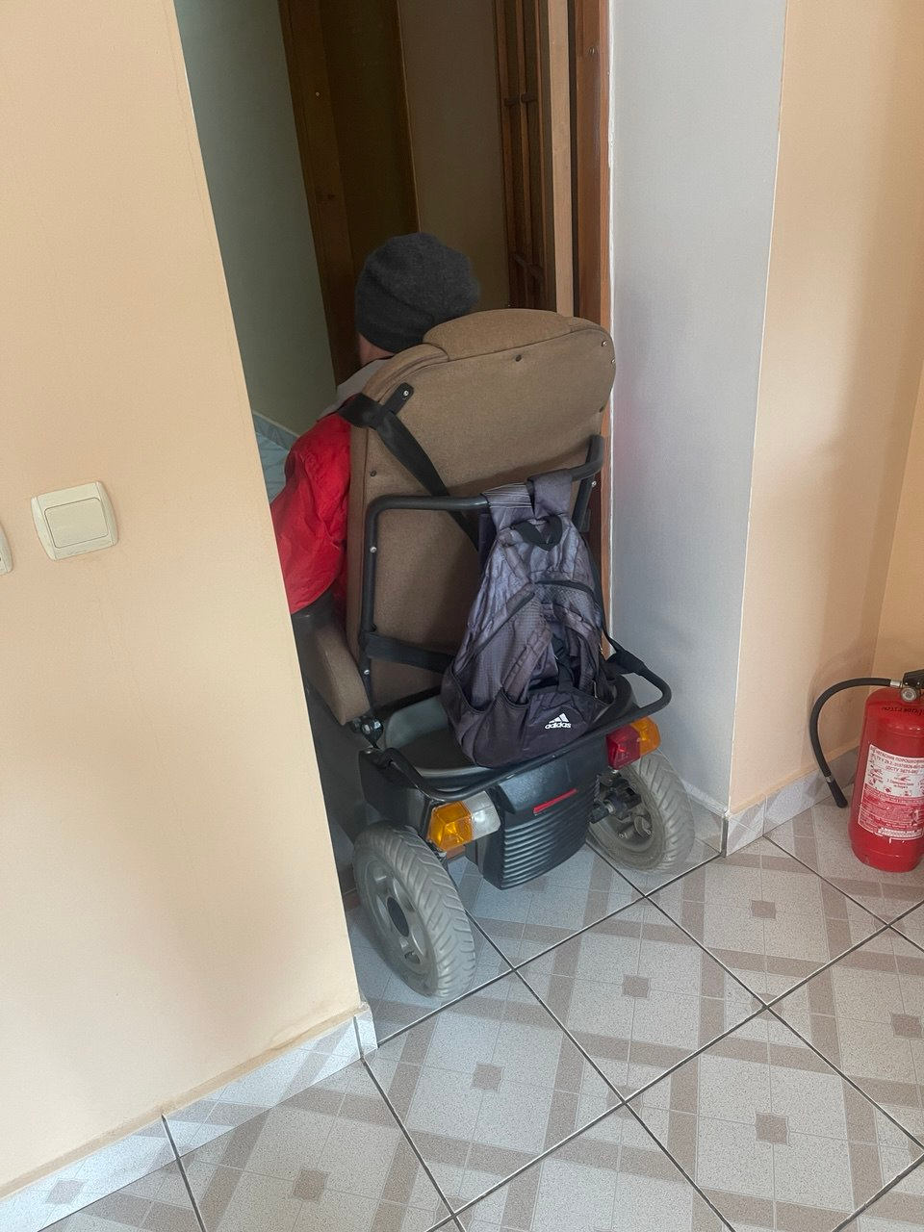
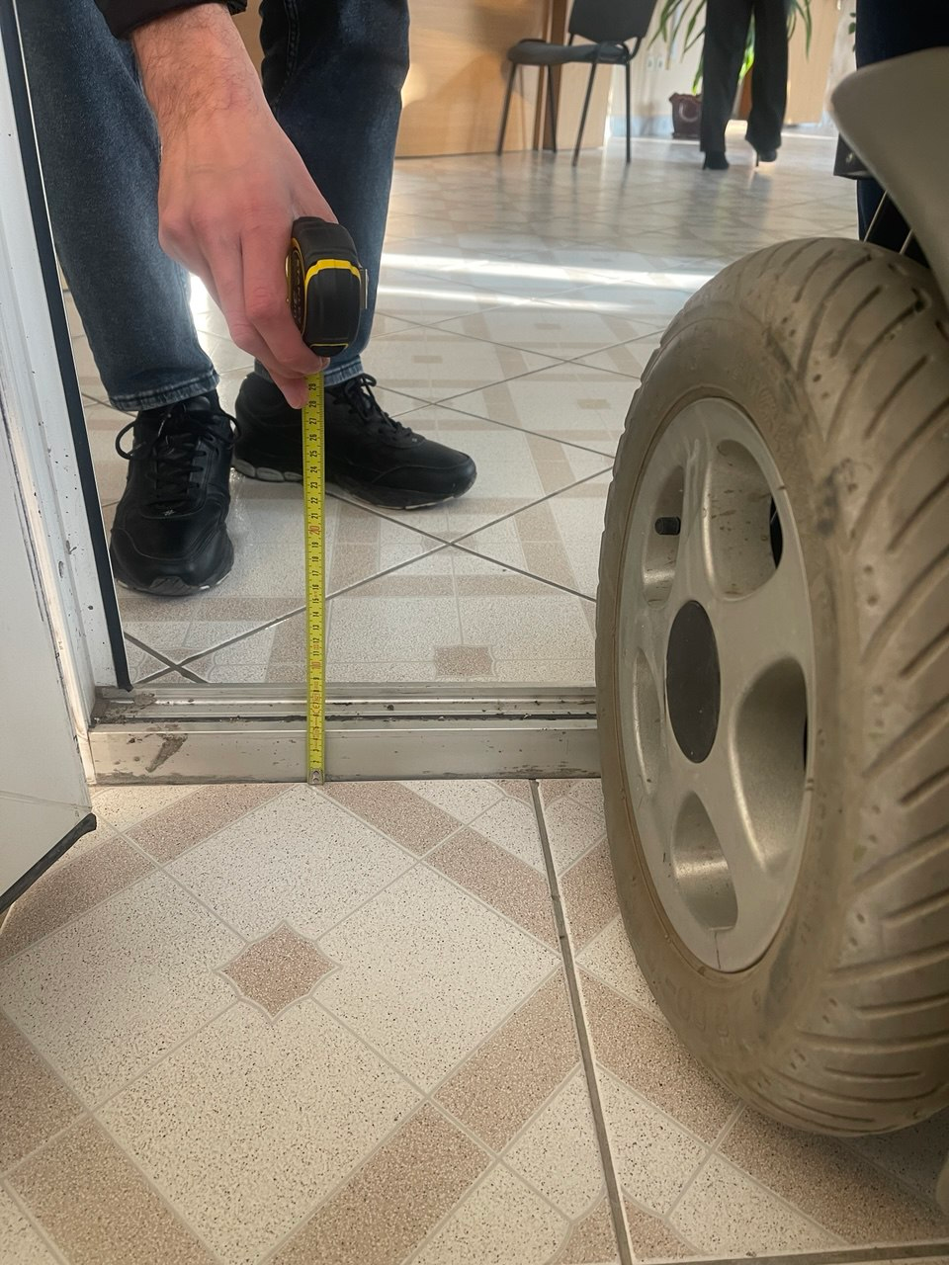
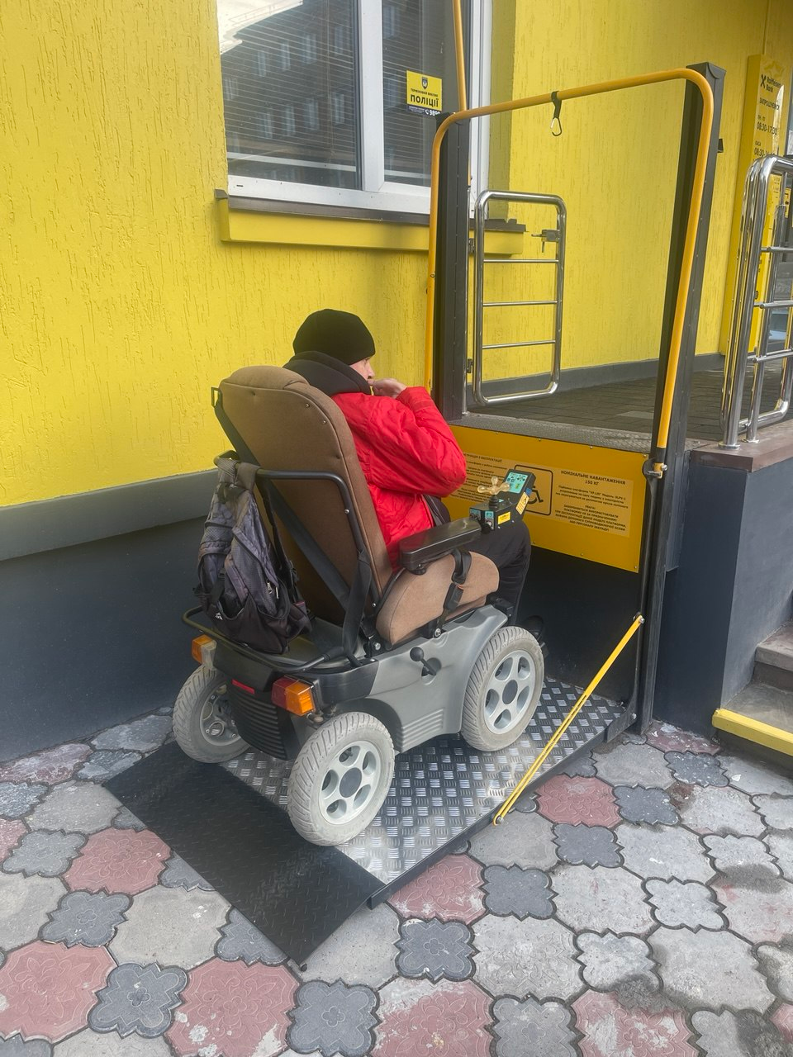
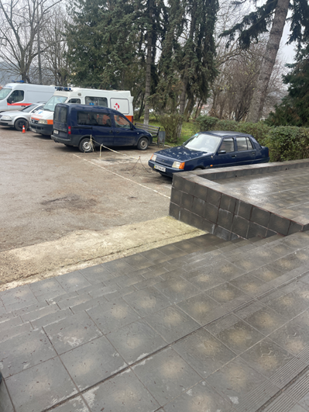
Порушено державні будівельні норми

Slide 13
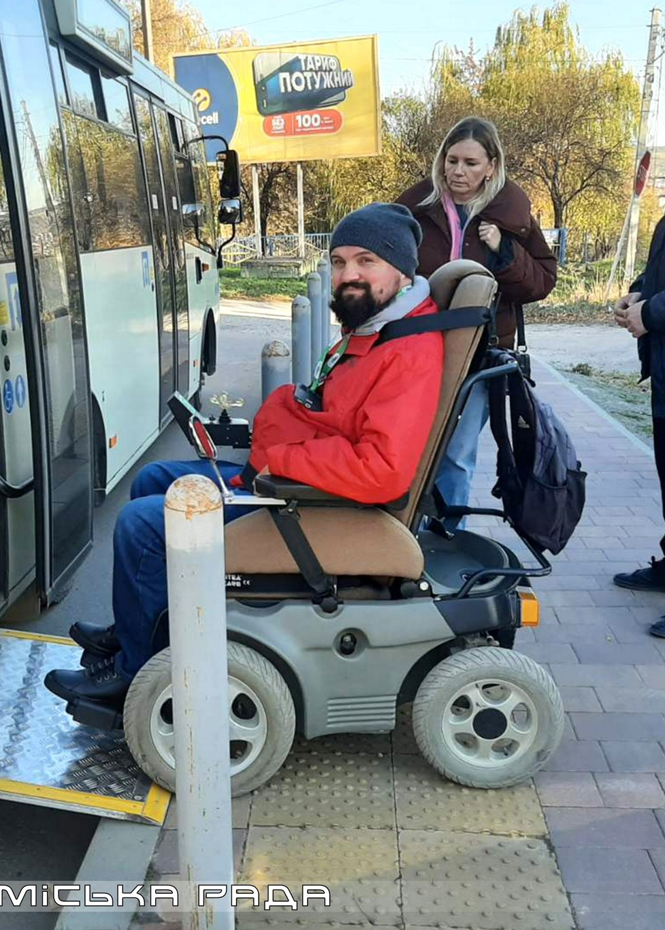
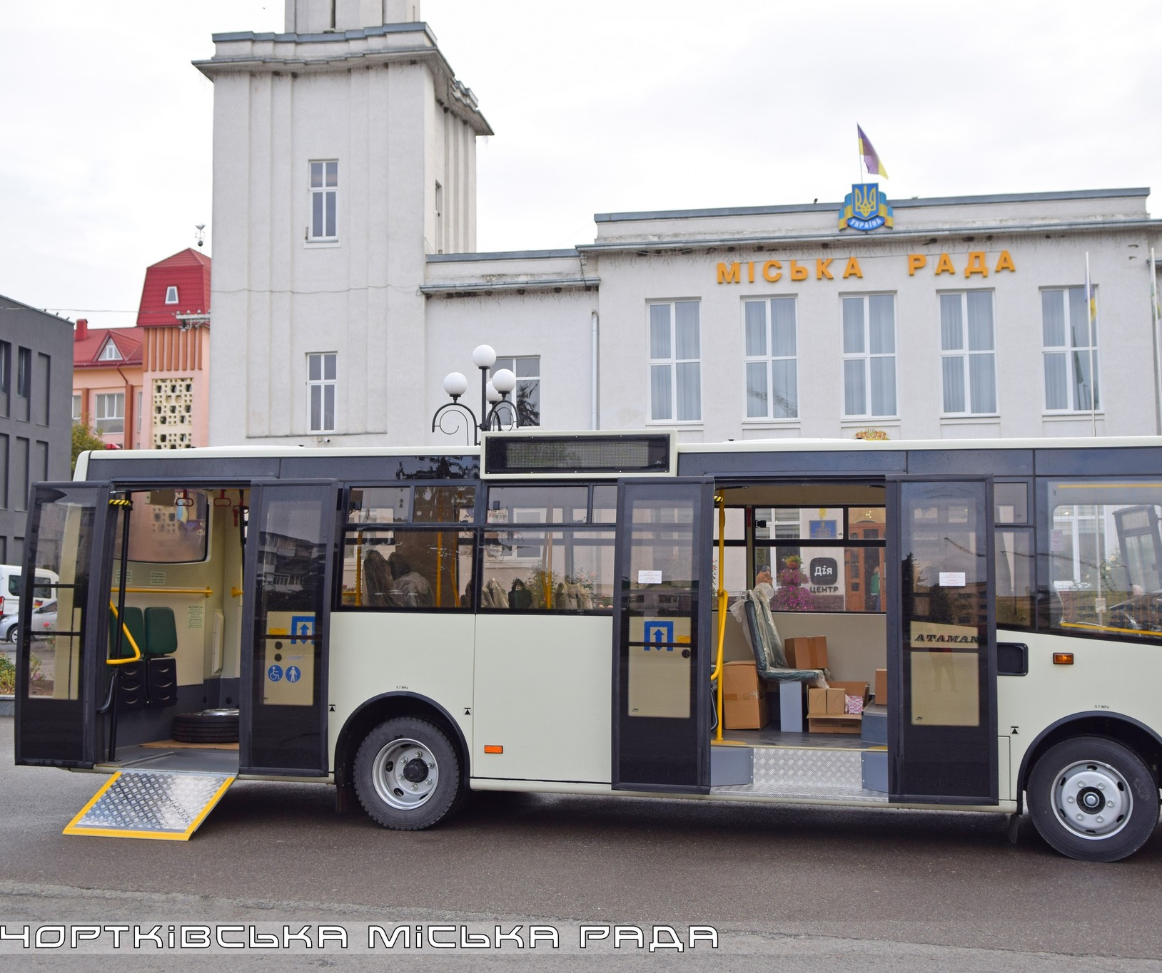
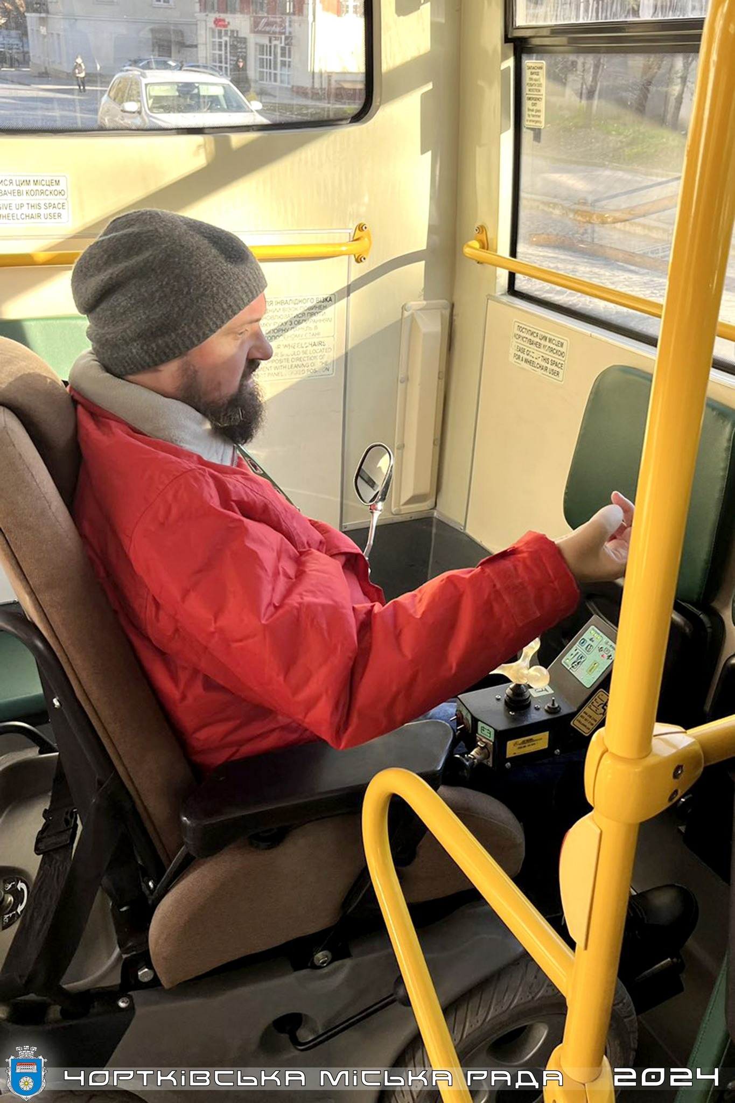
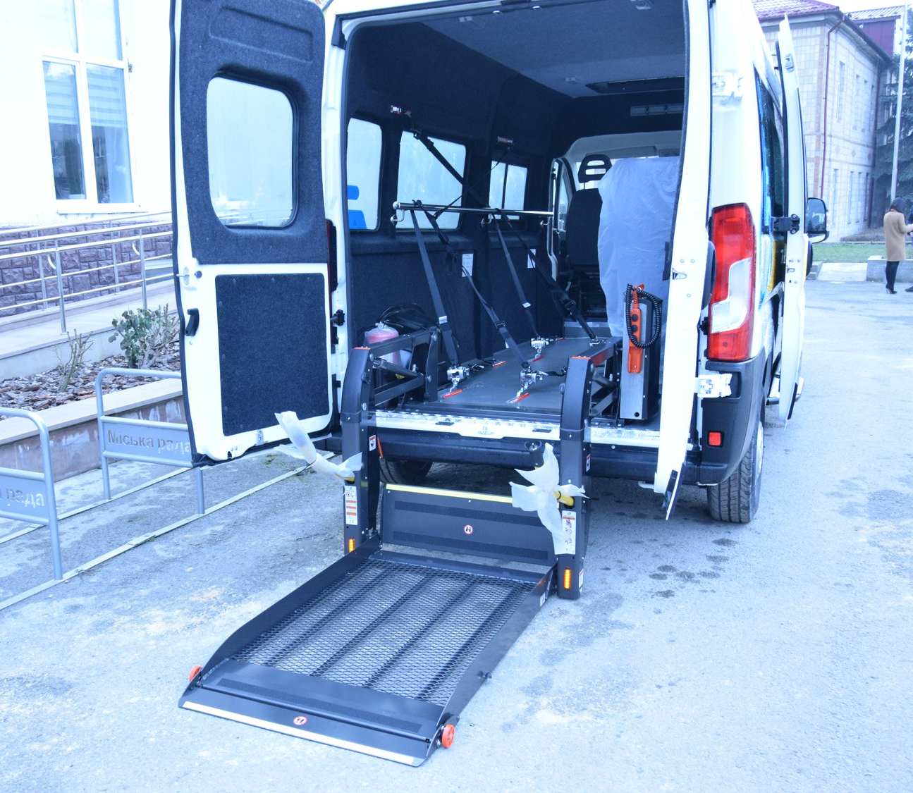
Доступний громадський транспорт Комунального підприємства «Чортківський міський транспорт» Чортківської міської ради
У Чорткові курсують два низькопідлогові автобуси, які є зручними для людей, які пересуваються на кріслах колісних.
Діє соціальне таксі, що полегшує пересування маломобільних груп

Slide 14
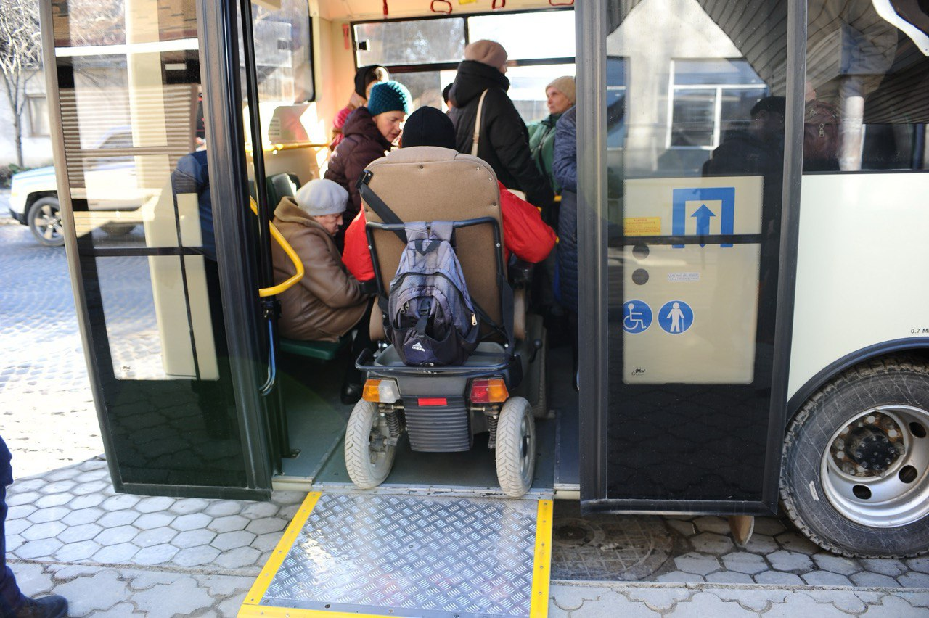
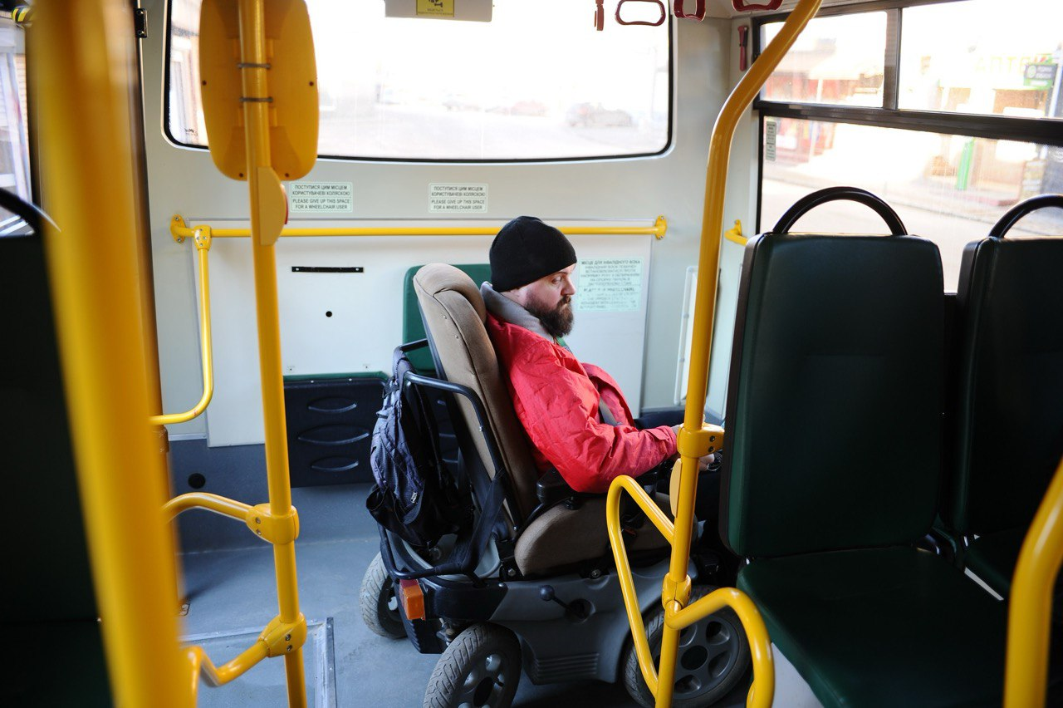
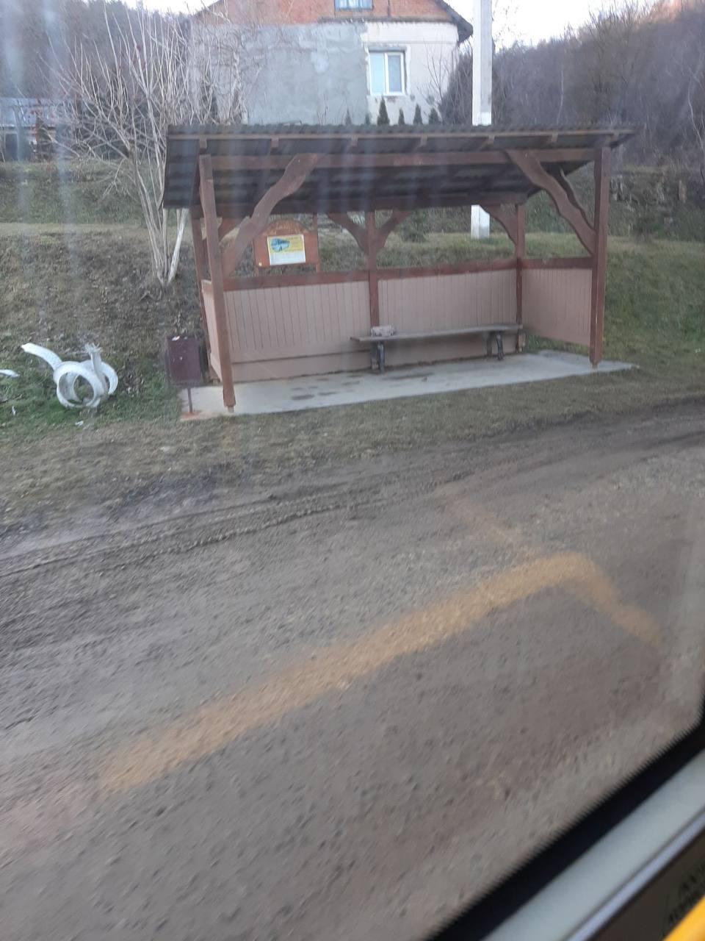
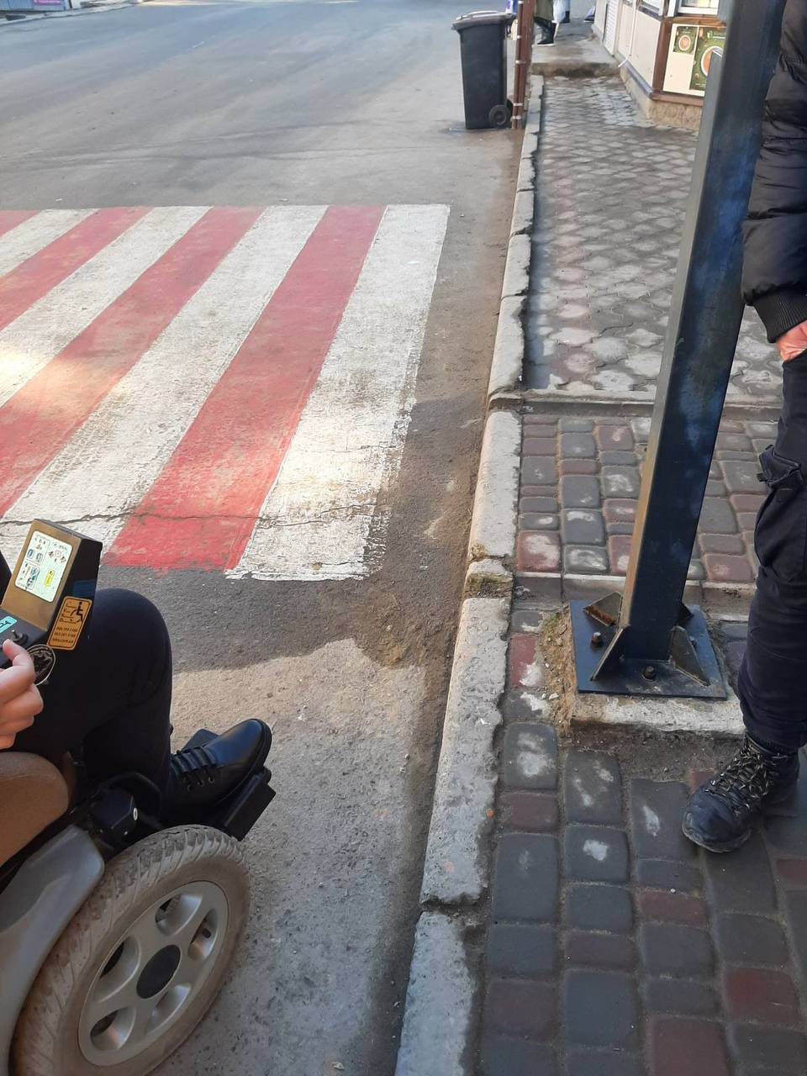
Обстежені маршрути
(перевізник КП «Чортків міськтранс»)
Маршрут 1 «СЕ Борднетце – М’ясокомбінат» Маршрут 2 «СЕ Борднетце – Бердо»
✔️ автобуси - безбар’єрні (облаштовані відкидною платформою, наявне інформаційне табло, є спеціальні місця для осіб з інвалідністю відповідної ширини та довжини, ширина дверей відповідає нормам);
✔️зупинки - частково безбар’єрні
- У межах міста Чортків посадка та висадка доступна, за межами - наявні бар’єри.
- Зупинки мають відповідне маркування, розклад руху та частково схему маршрутів.
- Відсутні звукові або візуальні сигнали.
✔️Водіям автобусних маршрутів проведено інструктаж стосовно їхнього обов’язку допомогти людині у кріслі колісному заїхати в автобус

Slide 15
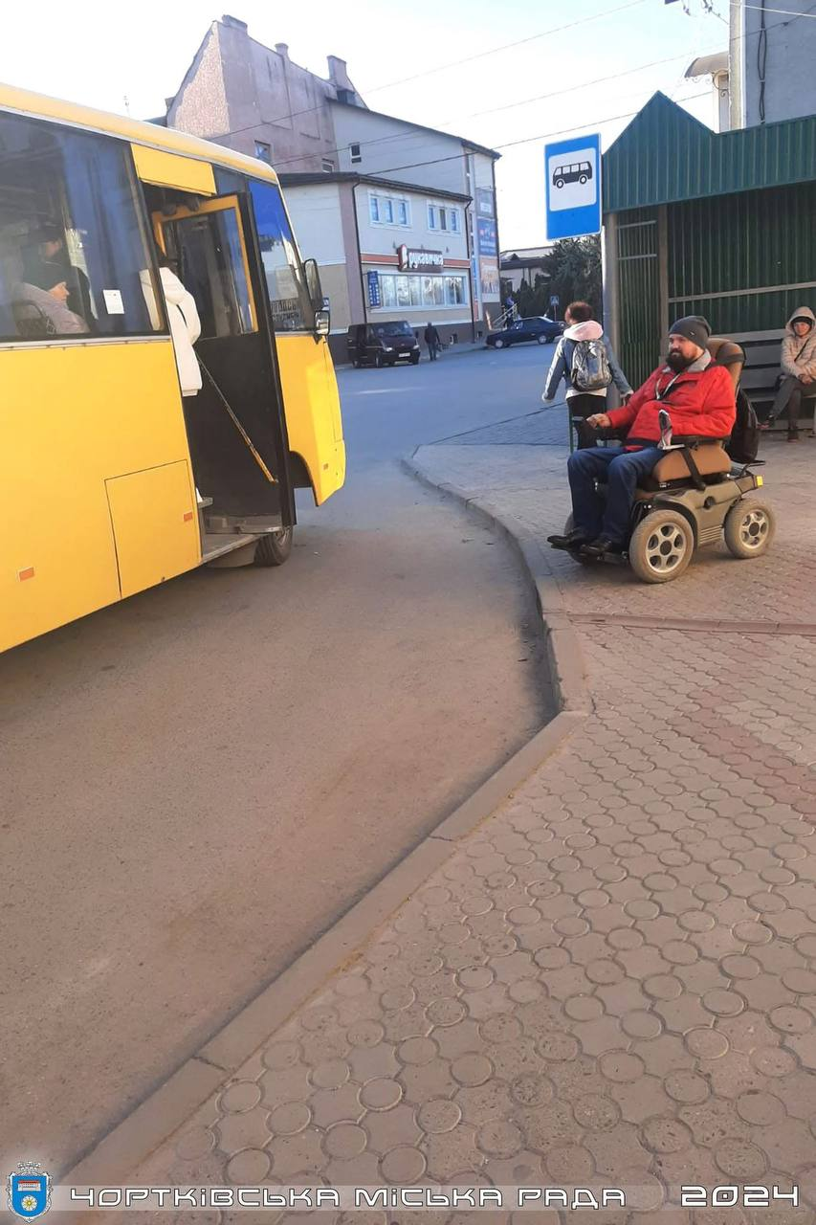
На фото зображено автобус приватного перевізника «Чортківське АТП-16142»
Відсутня відкидна платформа
Відсутні спеціальні місця для осіб з інвалідністю відповідної ширини та довжини
Ширина дверей не відповідає нормам
Відсутнє інформаційне табло
На прохання допомогти водій навіть не відреагував, та не вийшов з автобуса.
Транспортний засіб зовсім не обладнаний для потреб людей з інвалідністю

Slide 16
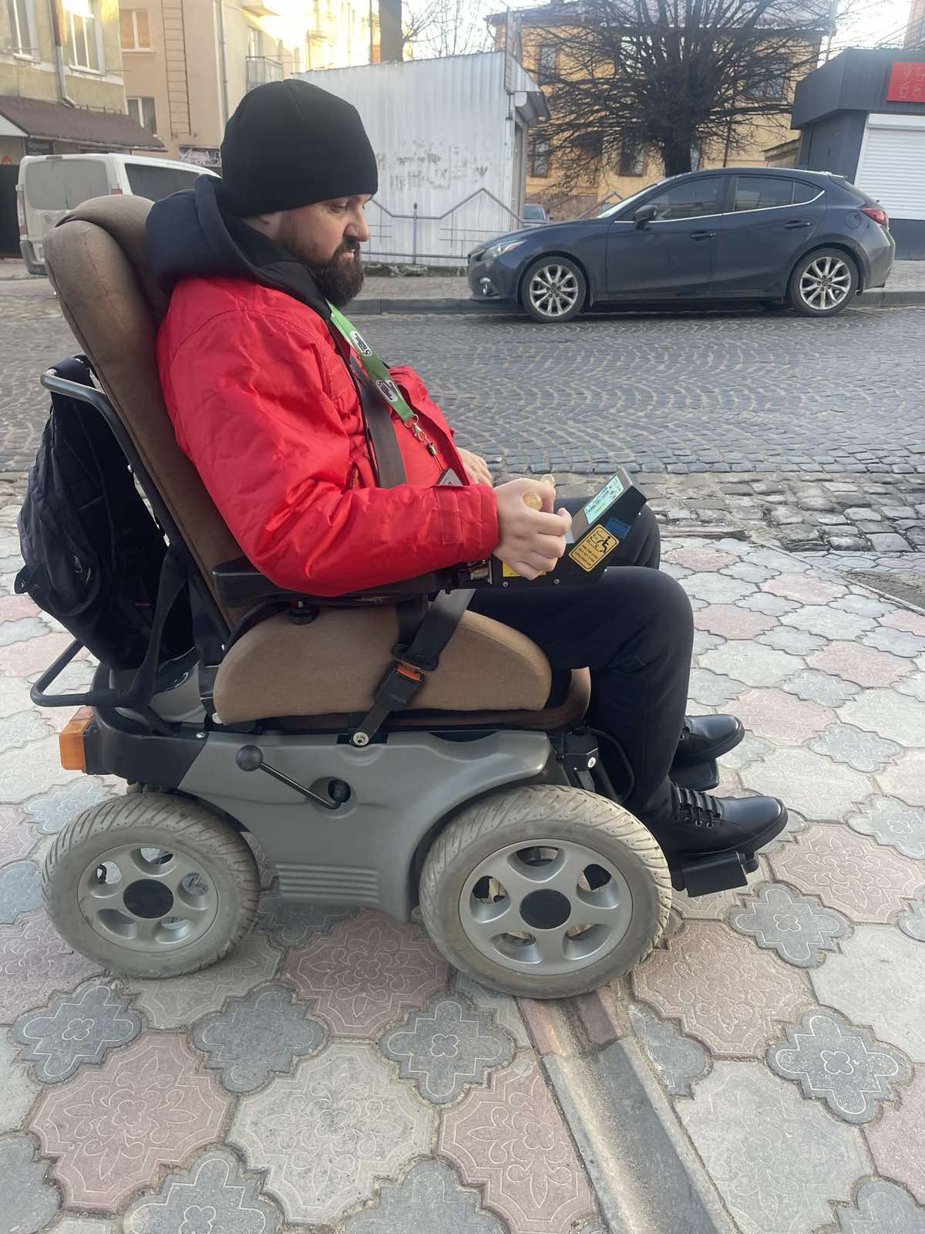
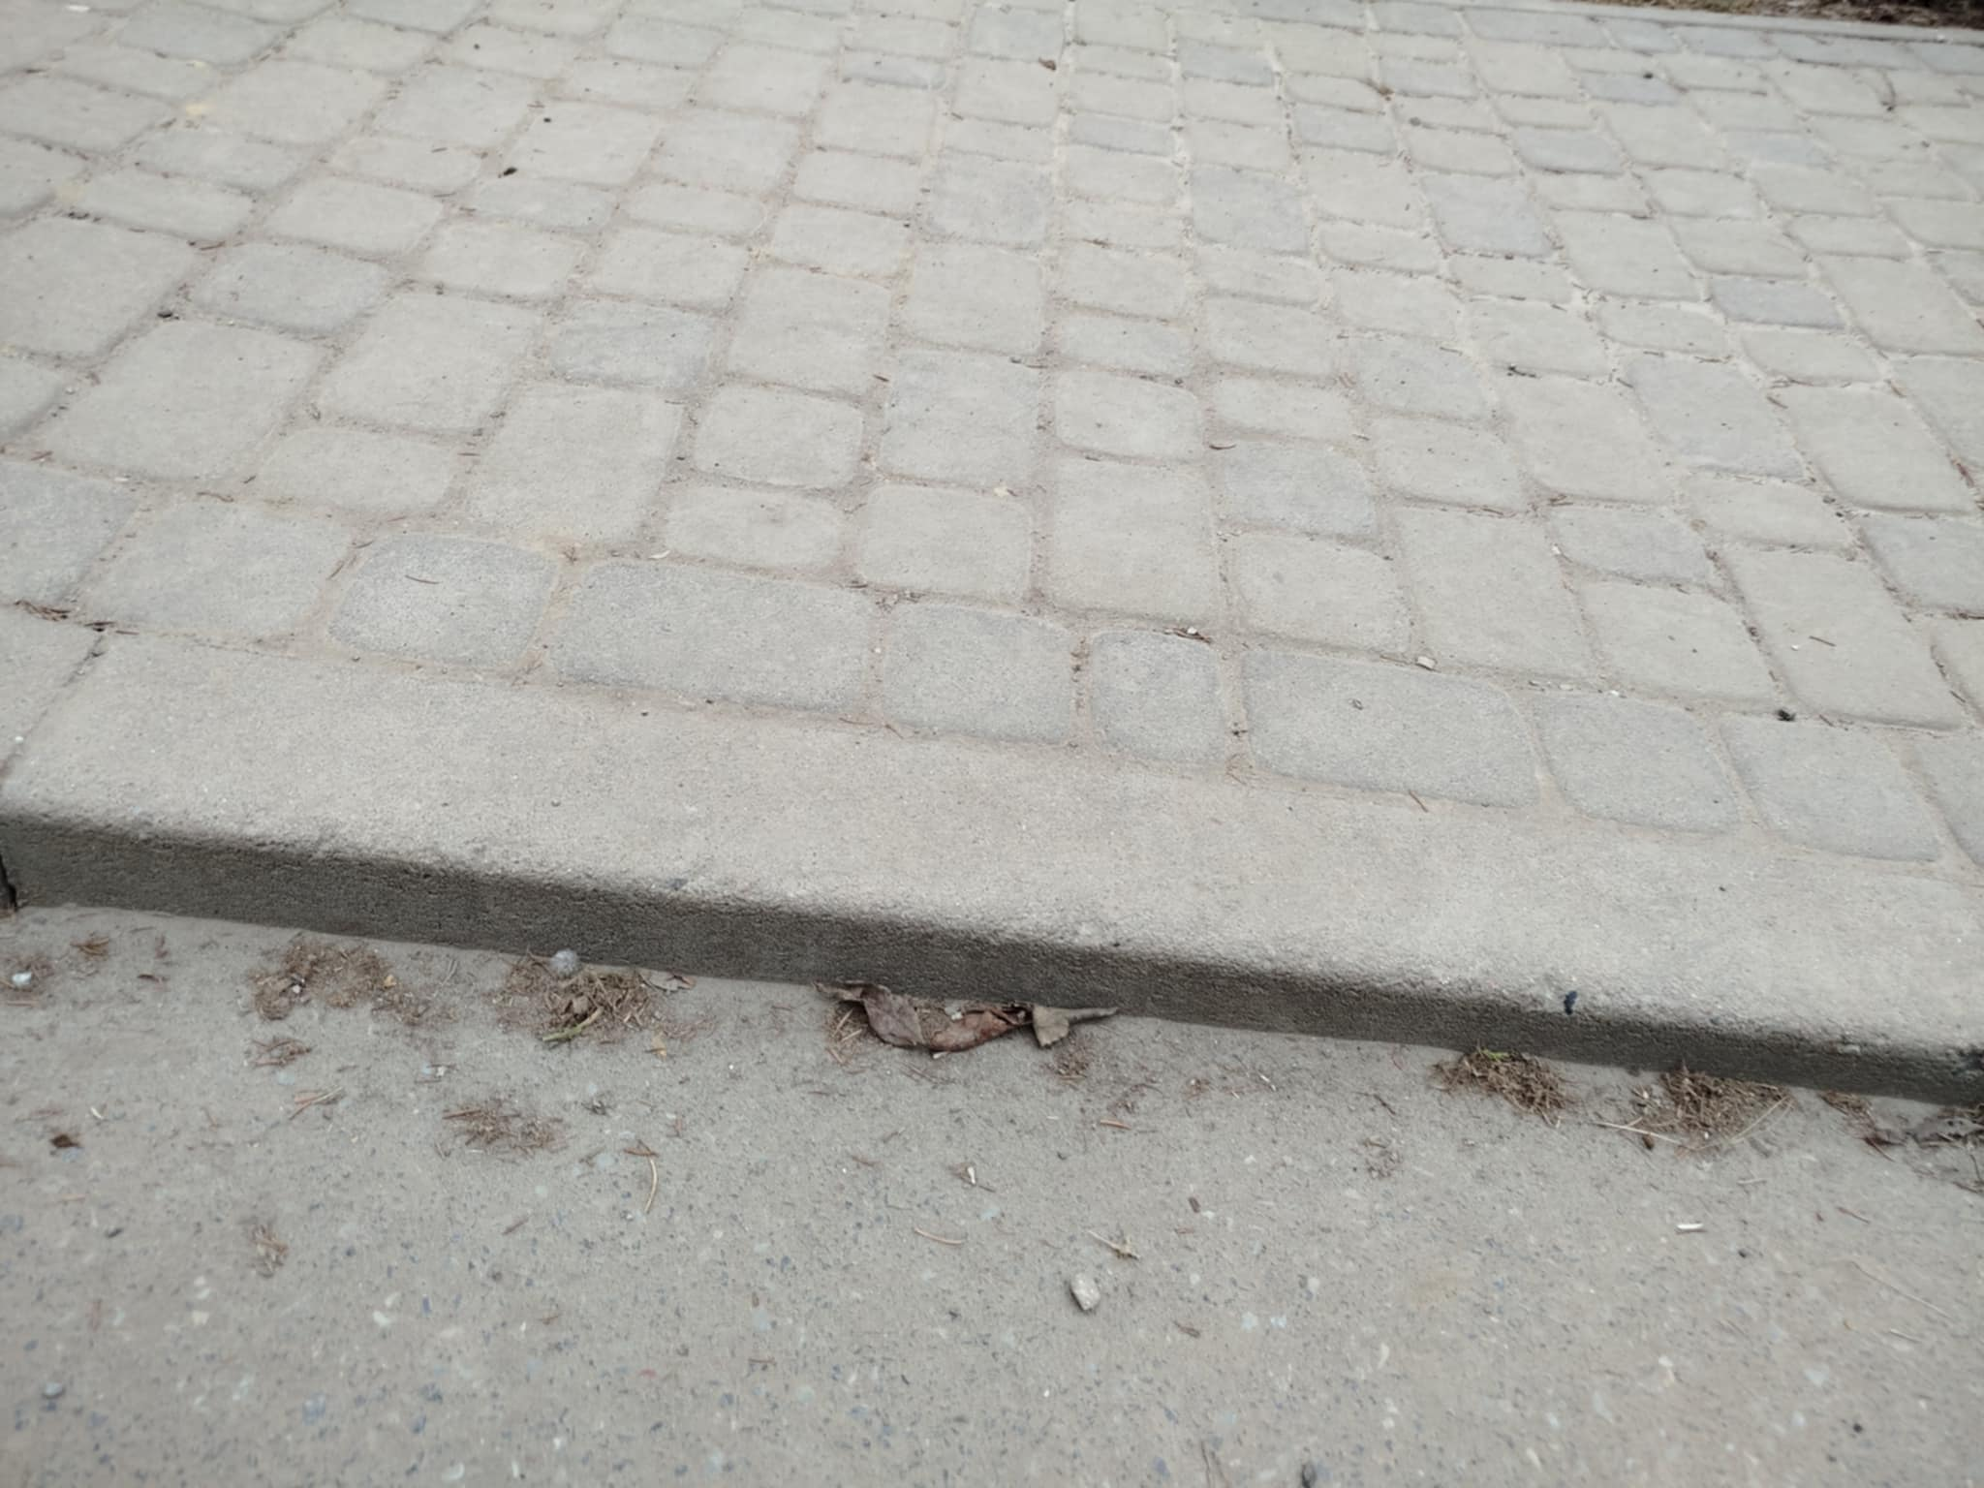
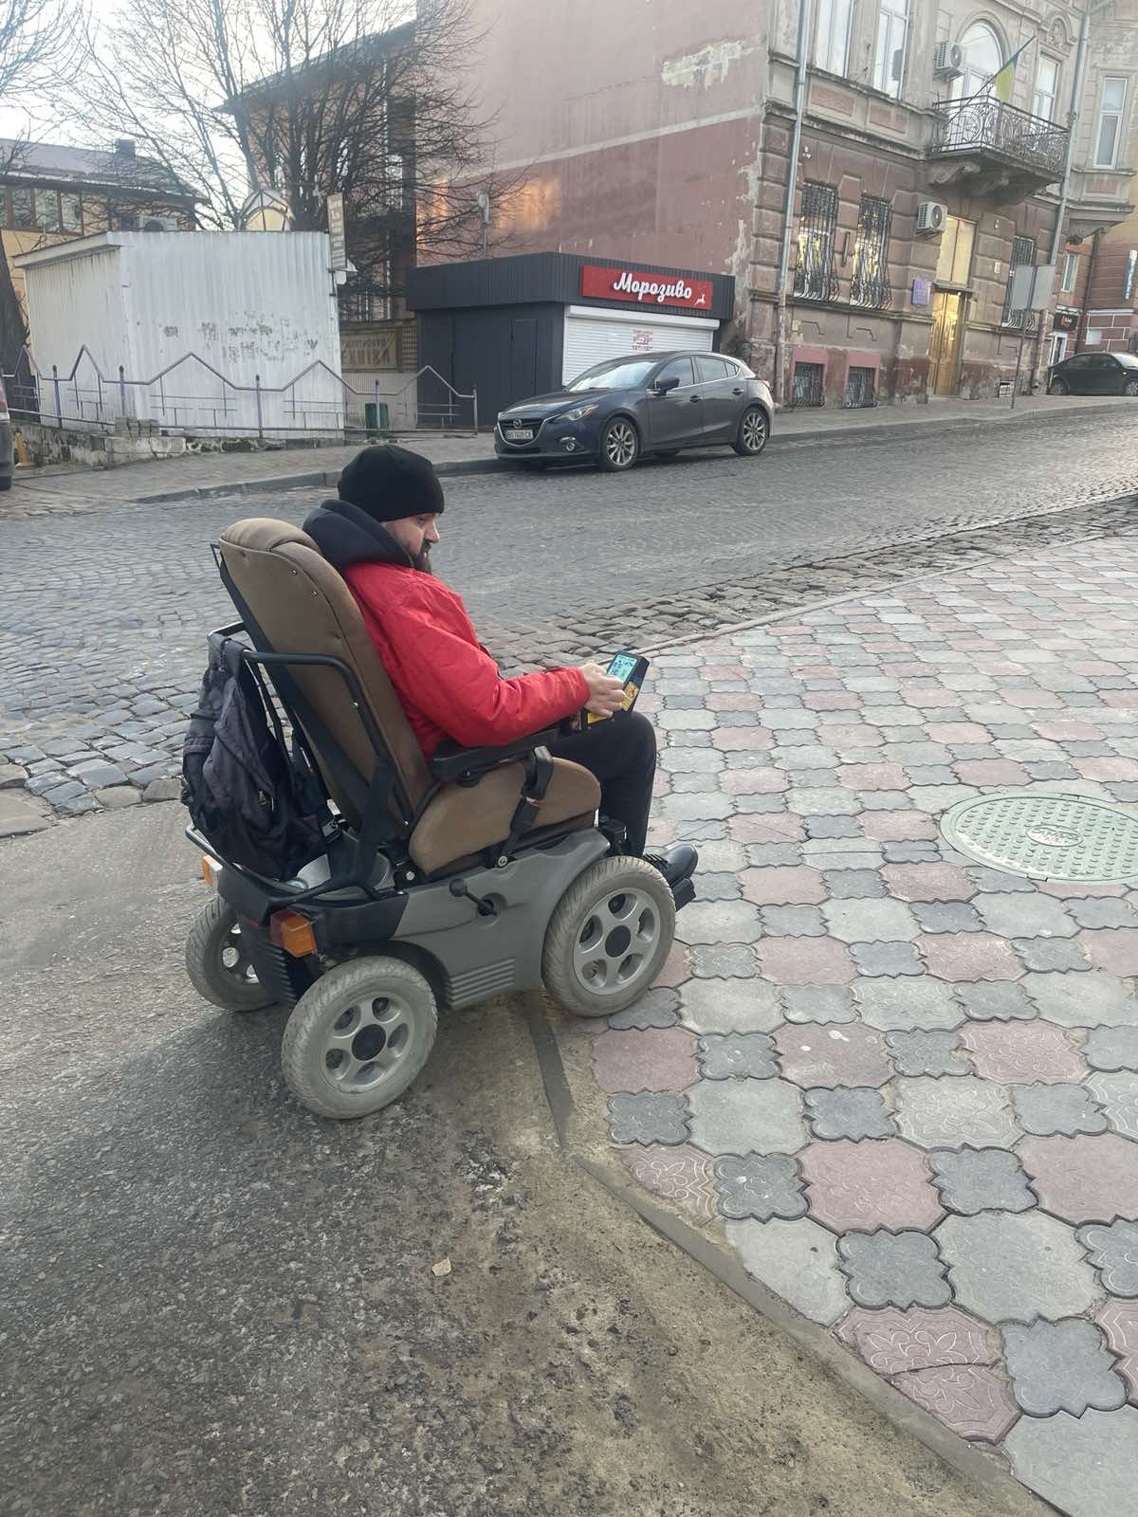
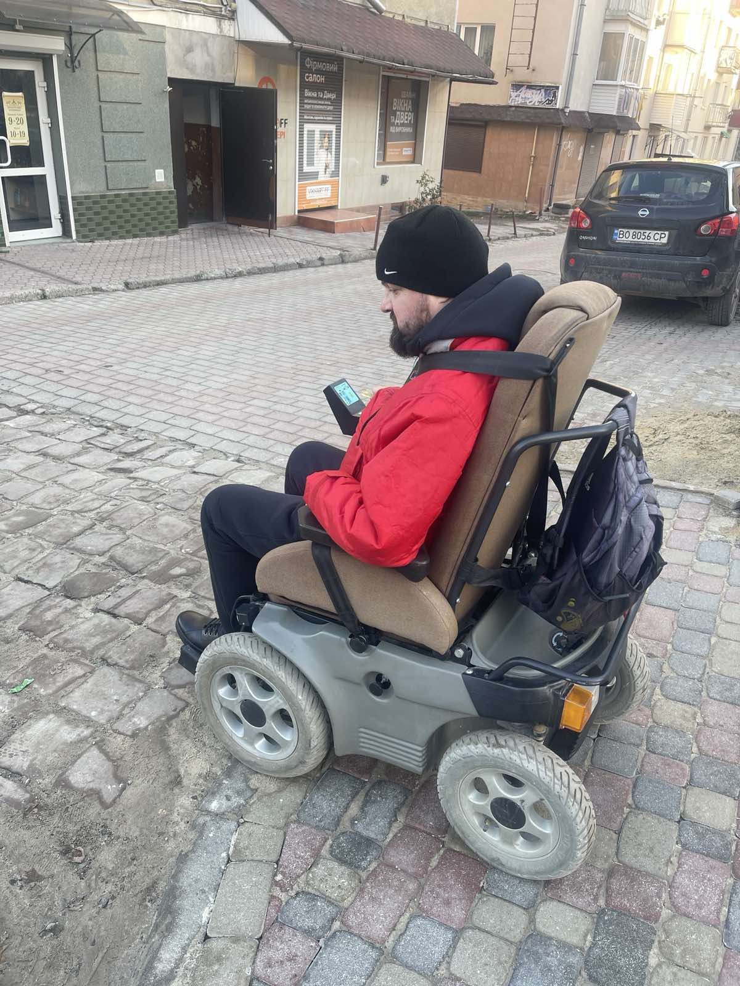
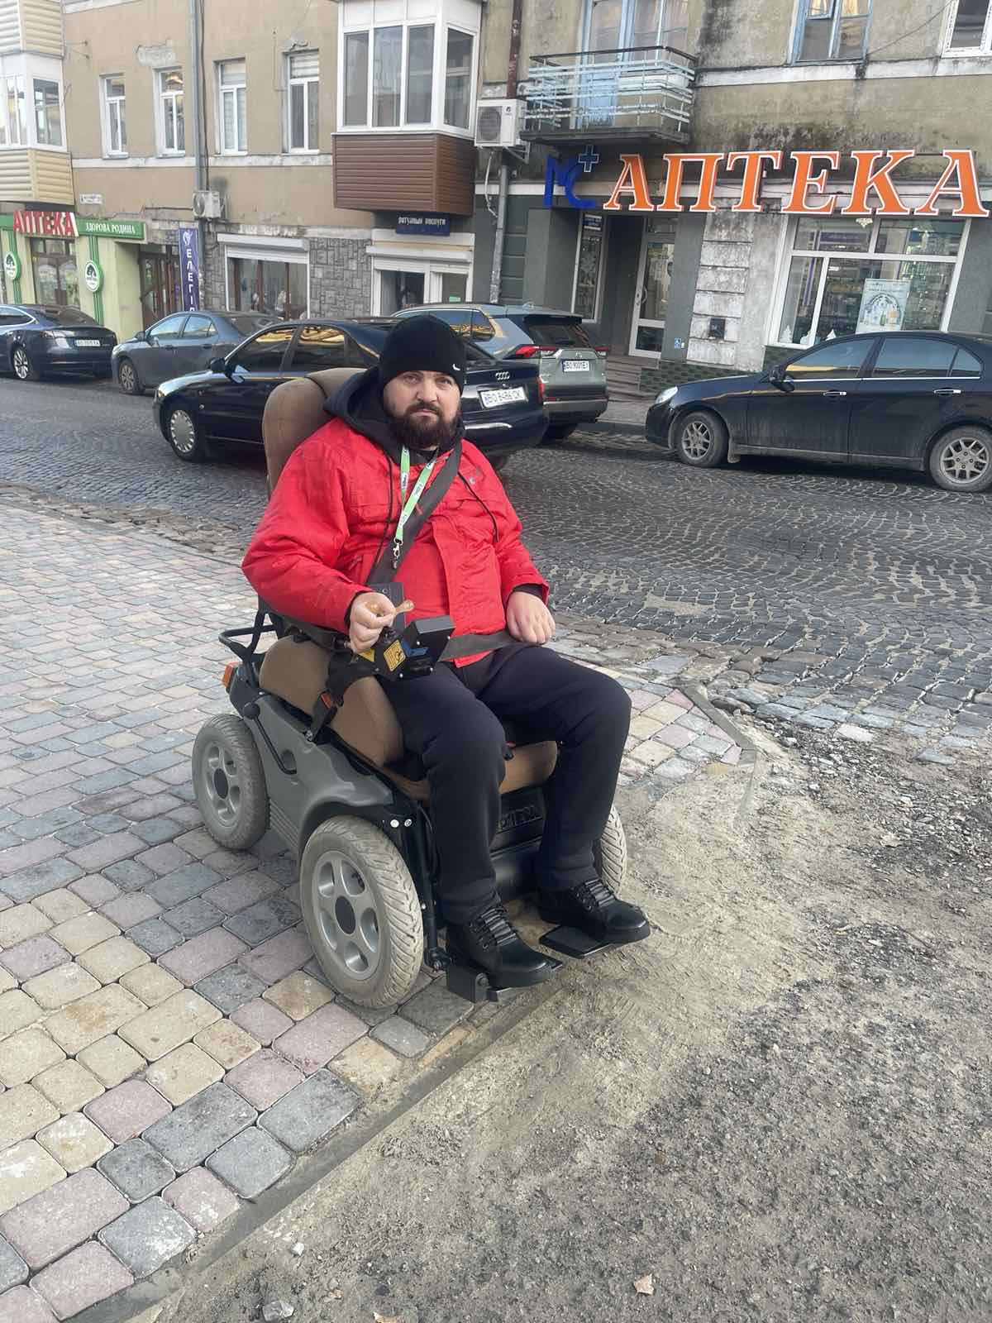
Результати дослідження тротуарів по вул. Степана Бандери, м. Чортків
Результат після пониження

Slide 17
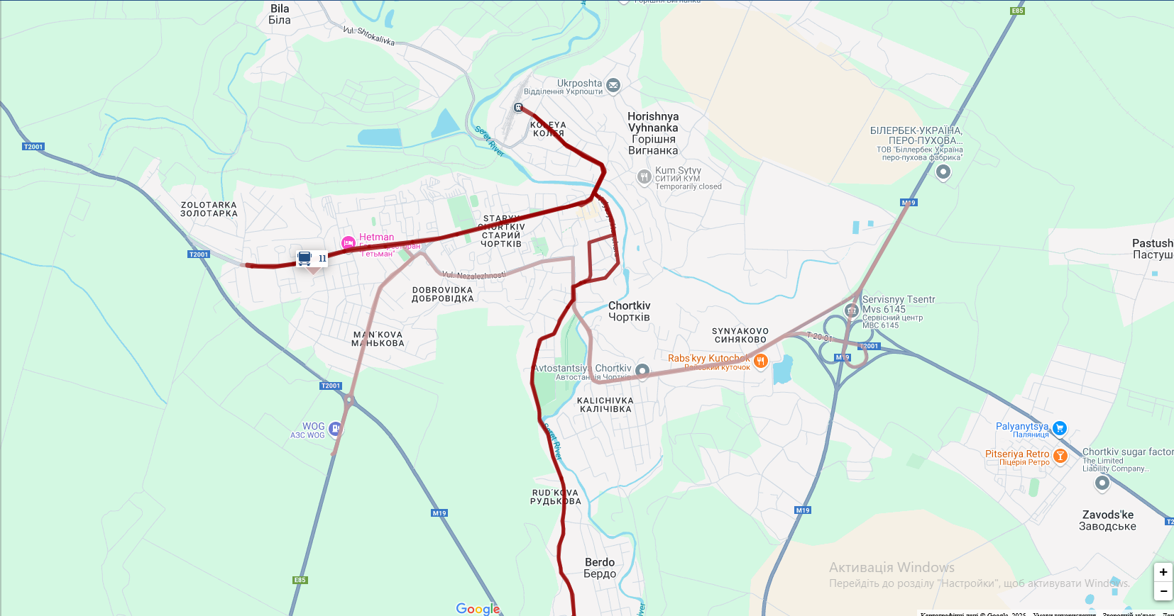
Ми ставимо за мету до 2030 року ліквідувати перешкоди для руху маломобільних громадян на основних вулицях міста

Slide 18
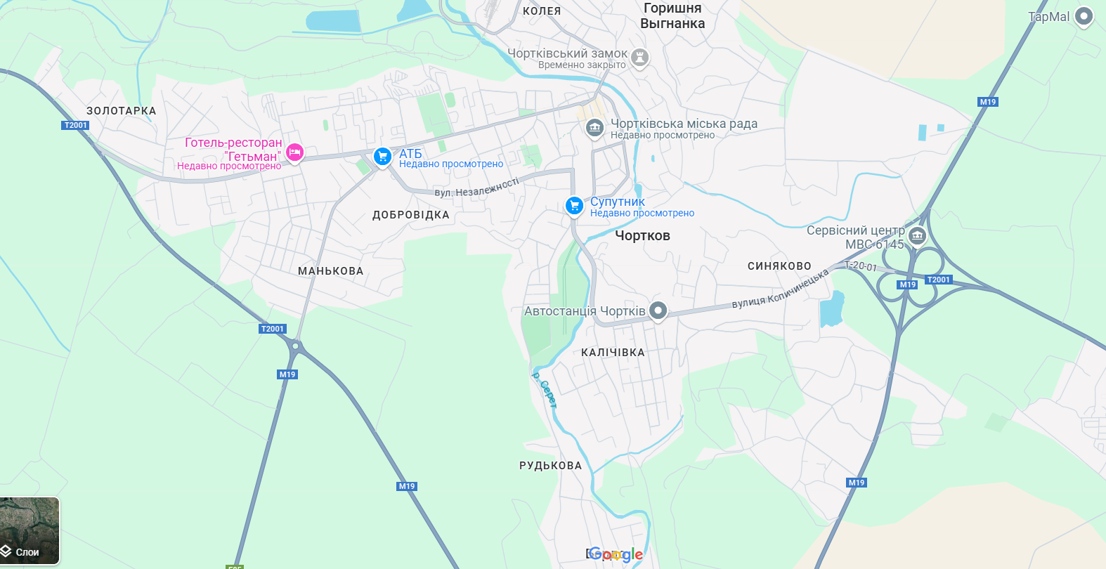
Обстежено 5 км тротуарів
30 перешкод припадає в середньому на
1 км тротуару.

Slide 19
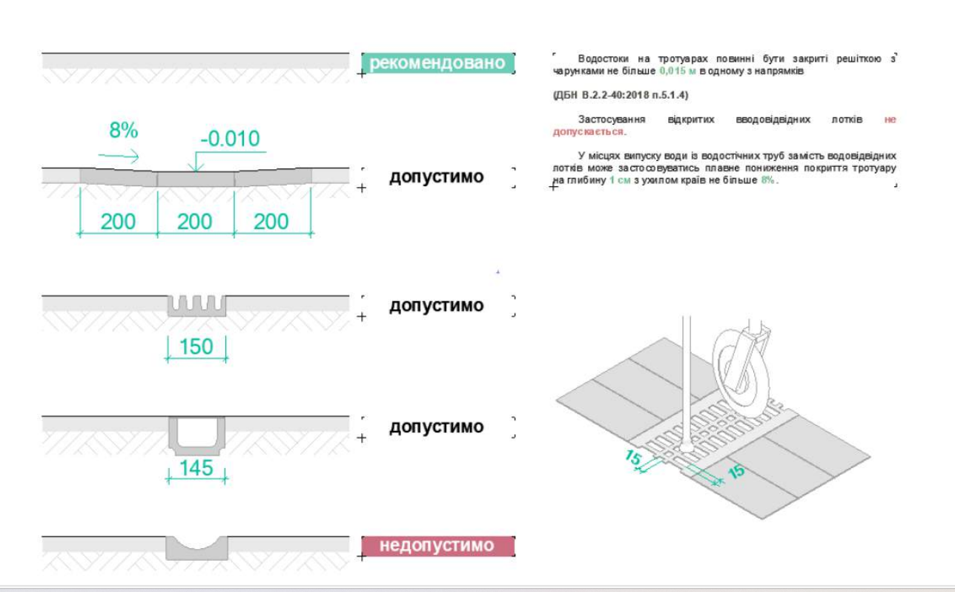
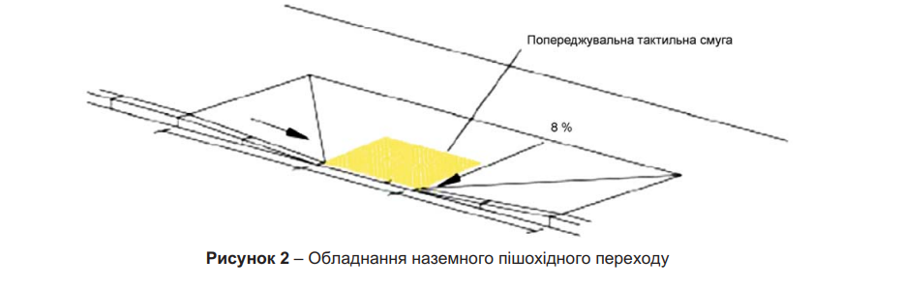
Переходи та тротуари

Slide 20

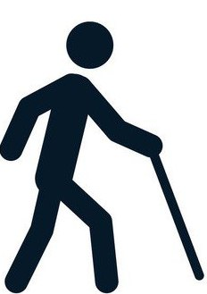

Ідея безбар'єрного маршруту полягає у створенні зв'язку між закладами лікарні, ЦНАП, парком що у центрі міста, житлового комплексу «Чортків Єднає», «Домом милосердя», будинку «Дорога в життя», скверами та школами. У цих закладах проживають та навчаються люди з інвалідністю. На цьому маршруті зустрічаються усі типові елементи інфраструктури: - тротуари, - зупинки громадського транспорту та інше.

Slide 21
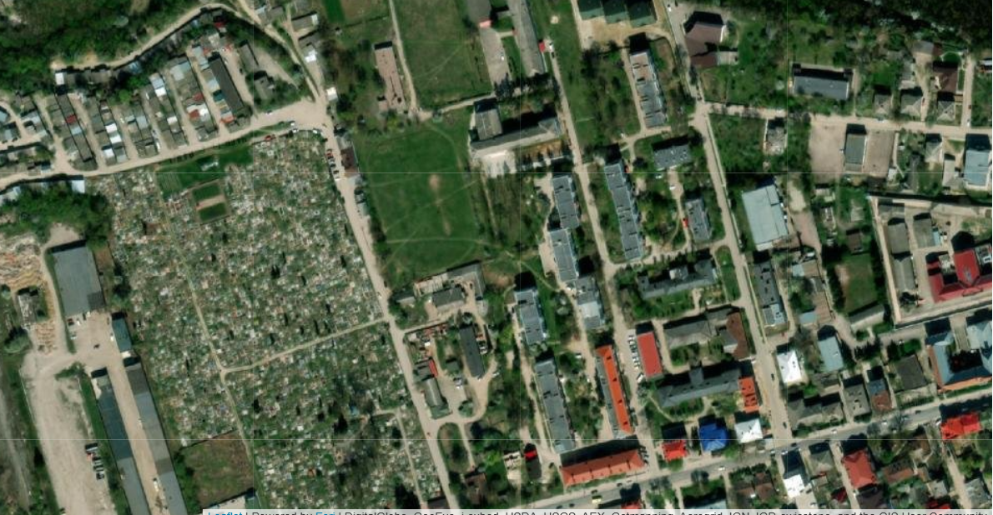
Вихід з дому
Шлях до/від зупинки
Зупинка громадського транспорту

Slide 22
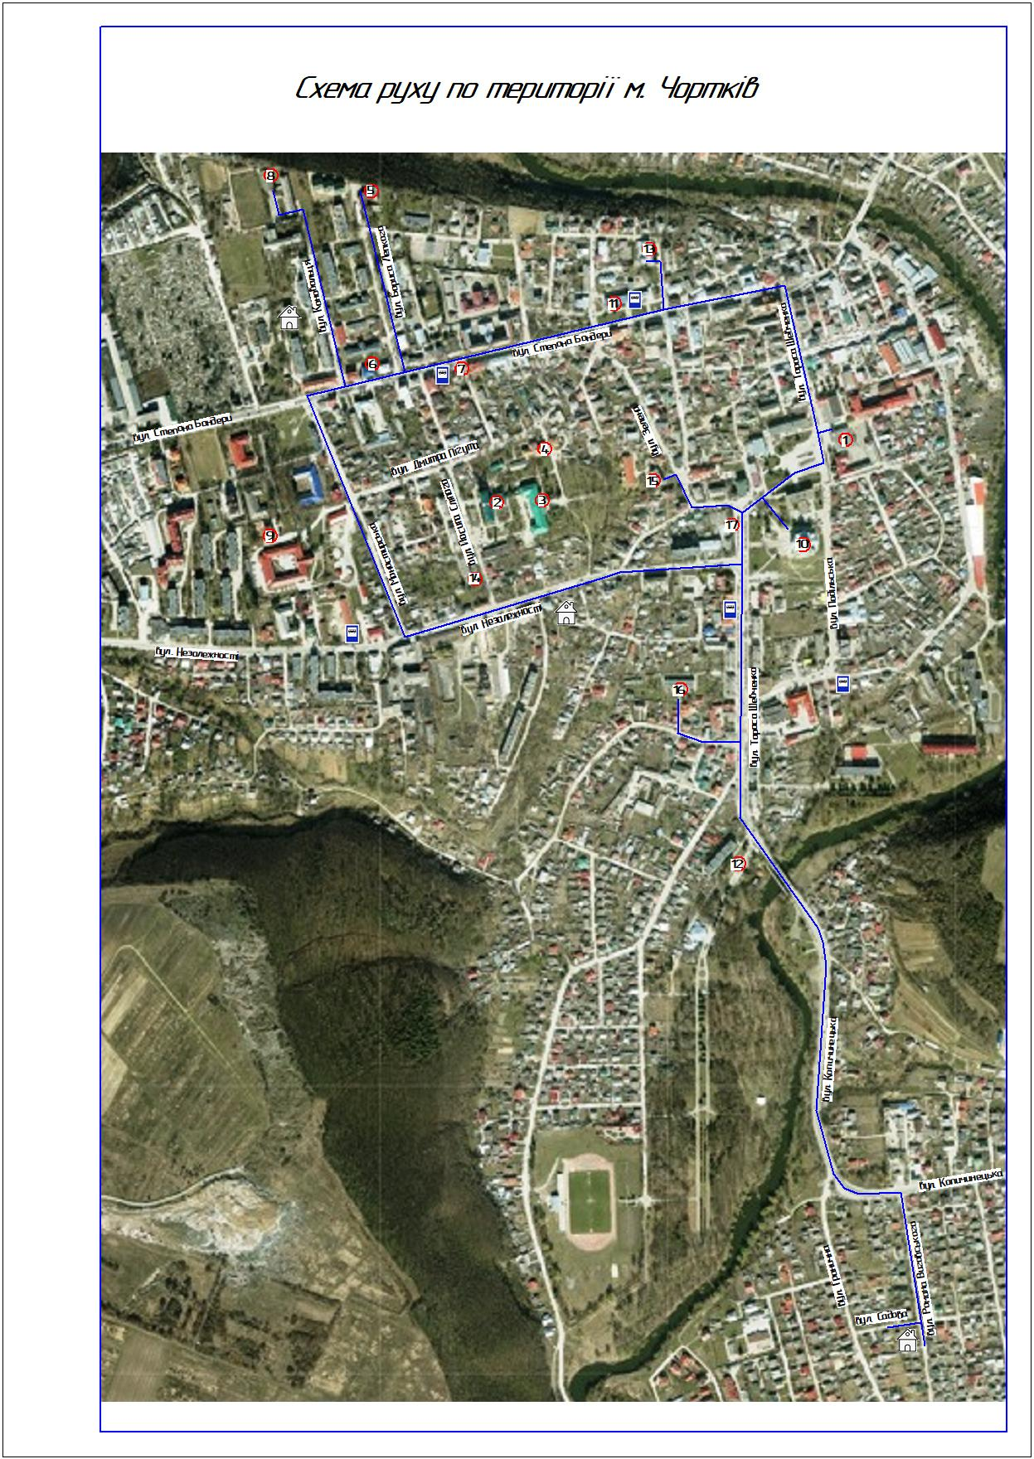
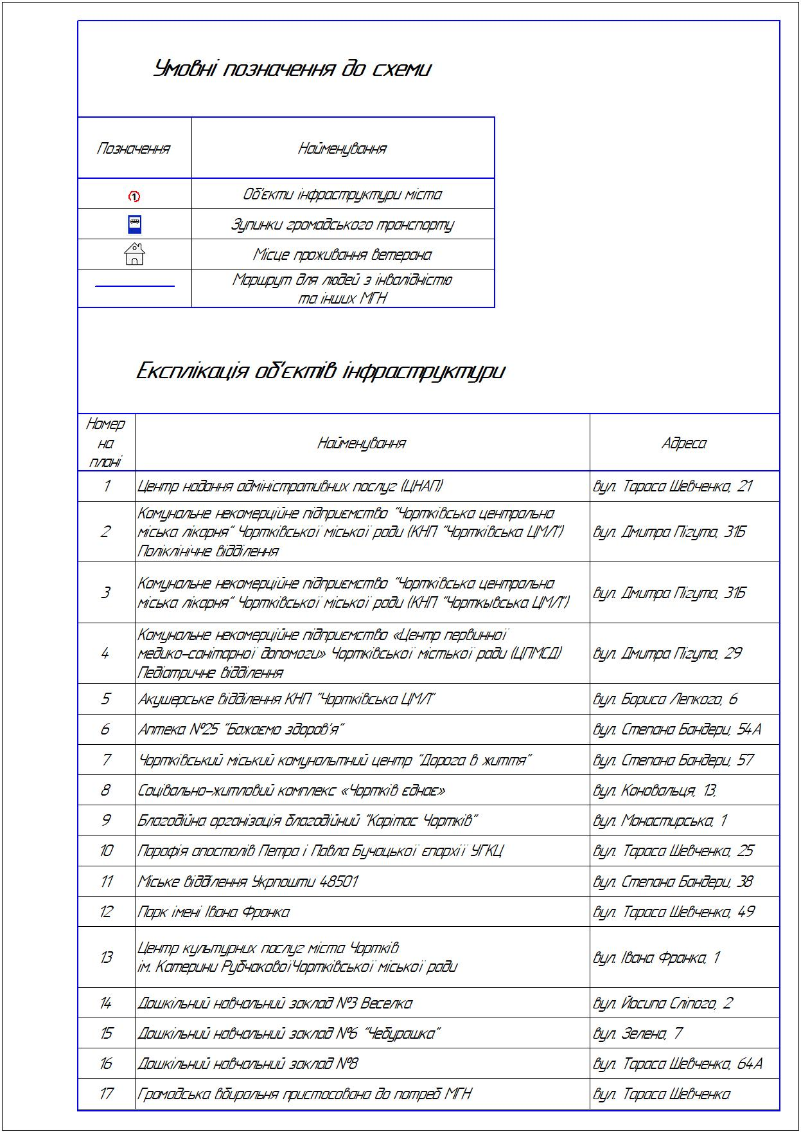

Slide 23
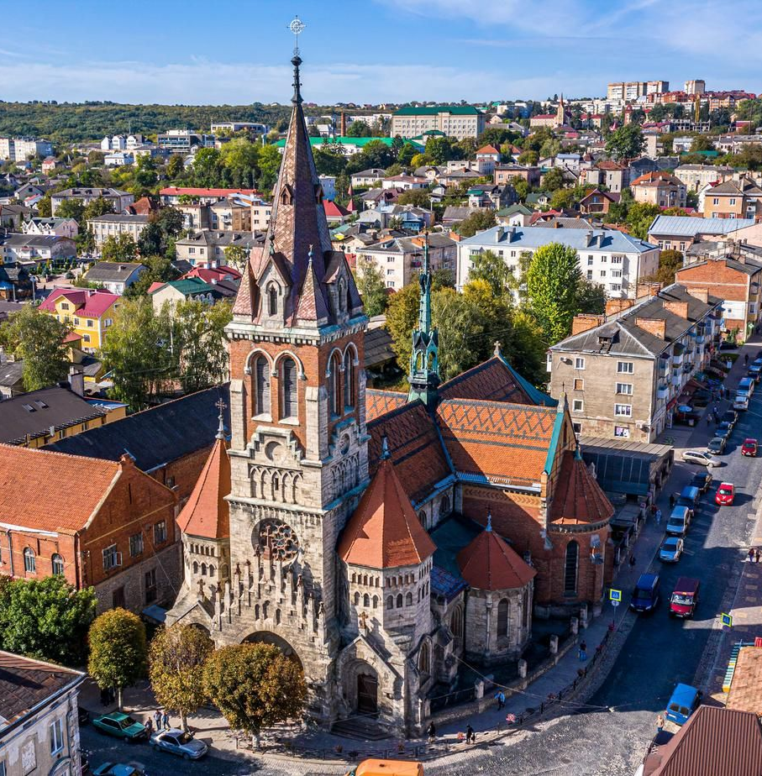
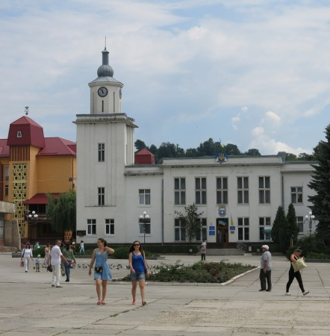


Туристичний маршрут з перекладом на жестову мову для людей з порушенням слуху та мови.
Інноваційний підхід до туризму
Використання QR-кодів
Відео з перекладом жестовою мовою про об'єкти міста

Slide 24


Slide 25
Рішенням Чортківської міської ради від 20 грудня 2024 року №2380 «Про бюджет Чортківської міської територіальної громади на 2025 рік» КНП «Чортківська центральна міська лікарня Чортківської міської ради
виділено 400 тис. грн. для переобладнання санвузла з можливістю безперешкодного доступу людей з інвалідністю в неврологічному відділенні та придбання і встановлення металічного пандусу перед входом в амбулаторне відділення

Slide 26
Очікувані результати
Покращення доступності громадських місць для людей з інвалідністю, батьків з візочками, літніх людей.
Зниження кількості травм та аварійних ситуацій завдяки безпечним пішохідним зонам.
Підвищення комфорту пересування містом для всіх мешканців та гостей.
Стимулювання розвитку інклюзивної інфраструктури та соціальної інтеграції.
Збільшення туристичної привабливості міста завдяки зручним умовам для відвідувачів.
Покращення загального міського середовища, що сприятиме активнішому використанню пішохідного простору.

Slide 27

Висновок
Чортків – місто для кожного
Важливі кроки по безбар’єрності вже зроблено
Заплановані проєкти зроблять місто комфортним для всіх
Разом – до безбар’єрного майбутнього!

